Slide 1
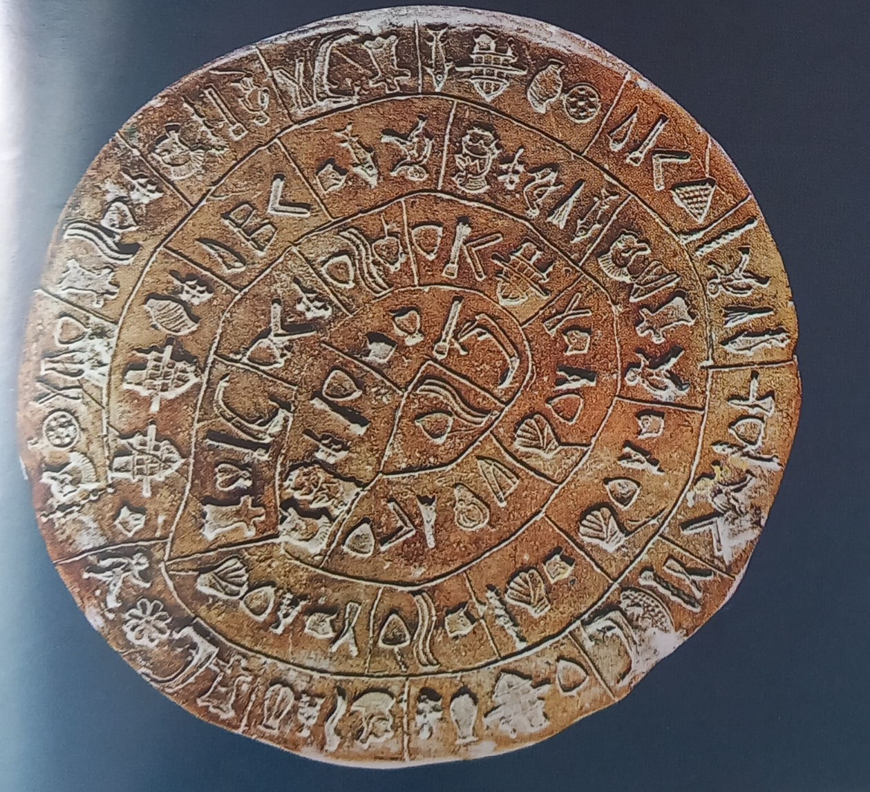
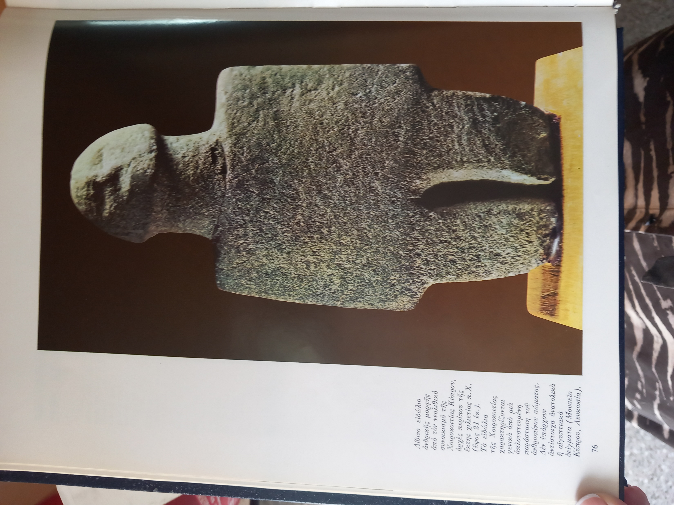
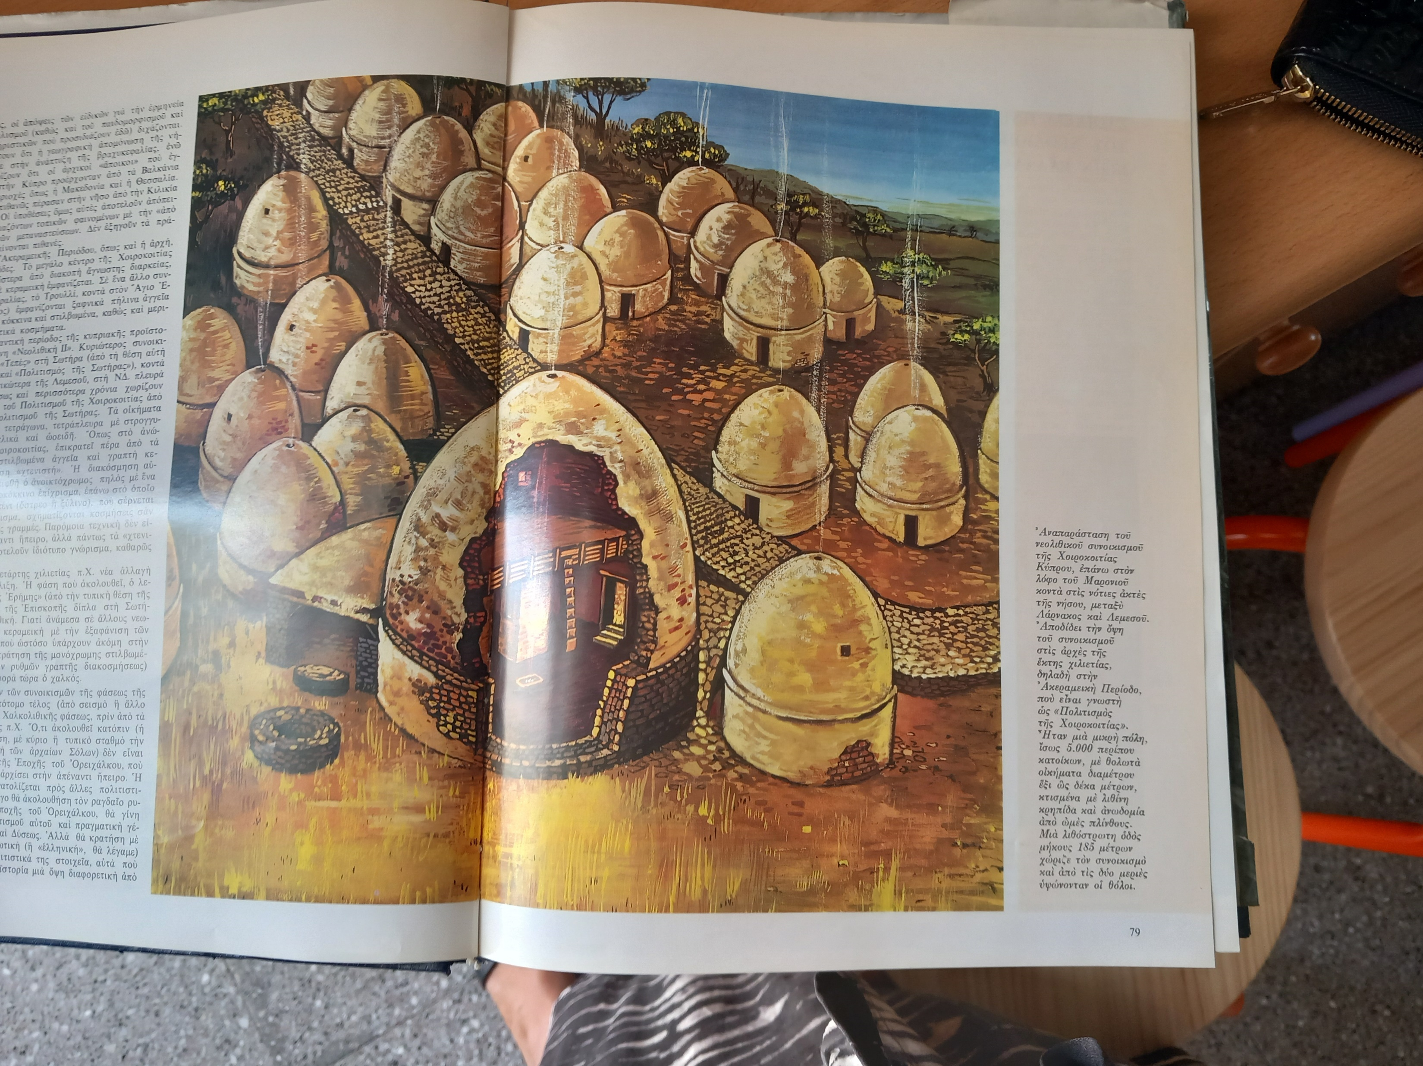
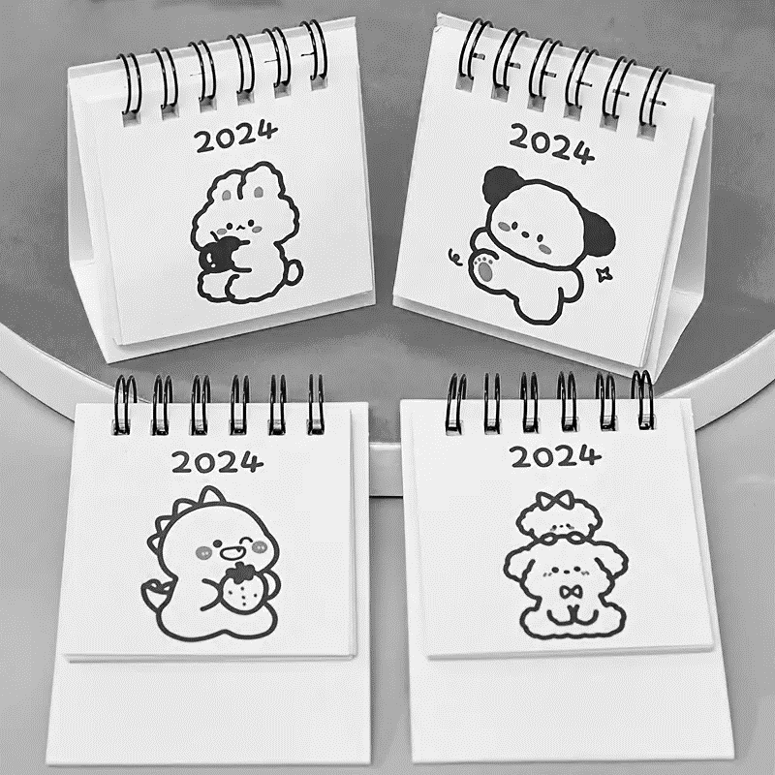





9^{ο} ΜΑΘΗΜΑ :ΕΠΟΧΗ ΤΟΥ ΧΑΛΚΟΥ (3000-1100 Π.Χ.)
Μινωικός Πολιτισμός
(α.) Σημαντικότερα κέντρα του Μινωικού πολιτισμού & εντοπισμός στον χάρτη : Κνωσός, Φαιστός
(β.) Ονομασία: (Μινωικός πολιτισμός, Μίνωας)
(γ.) Ανασκαφέας : Αρθούρος Έβανς
(δ.) Οικονομία : εμπόριο ⇨ μινωική θαλασσοκρατία
(ε.) Μινωικά ανάκτορα : επιβλητικά, κατοικία βασιλιά, διοικητικό και οικονομικό κέντρο
(στ.) Γραφή : δίσκος της Φαιστού (ιερογλυφική γραφή) & Γραμμική Α (συλλαβική γραφή) ⇨ δεν έχουν αποκρυπτογραφηθεί
Δρ Ελένη Χαραλάμπους
elenecharalampous72@gmail.com
https://www.e-charalambous.com

Slide 2
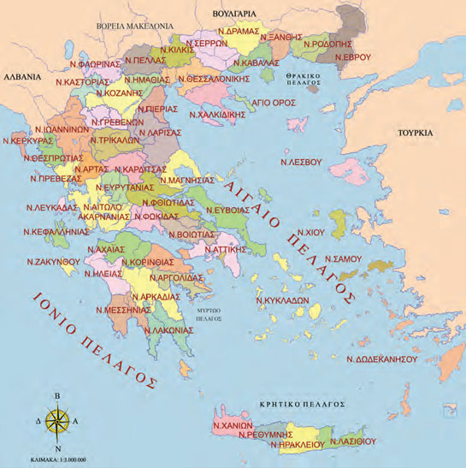

Εικόνα 35.1: Πολιτικός χάρτης της Ελλάδας
Κωστής Κουτσόπουλος, Μαρία Σωτηράκου, Μαρία Ταστσόγλου, Δημήτριος Ζωγόγιαννης, Γεωγραφία Ε ΄Δημοτικού Μαθαίνω για την Ελλάδα, Ινστιτούτο Τεχνολογίας Υπολογιστών & Εκδόσεων «Διόφαντος», Αθήνα, 2015.

Slide 3
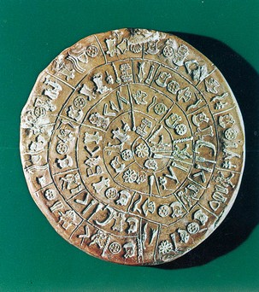

Χώρος :Αρχαιολογικό Μουσείο Ηρακλείου
Αρχαιολογικό εύρημα : Ο δίσκος της Φαιστού - Εποχή του Χαλκού
Πηγή : Ιστοσελίδα - Αρχαιολογικό Μουσείο Ηρακλείου
Έξω από το γήπεδο ποδοσφαίρου των Βώρων στο Ηράκλειο.

Slide 4
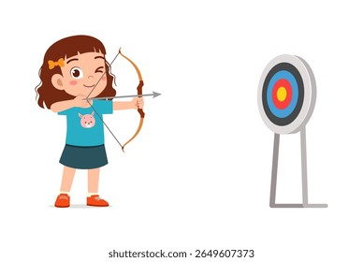
ΣΤΟΧΟΣ :
Πρώτοι μεγάλοι πολιτισμοί στην Εποχή του Χαλκού

Slide 5
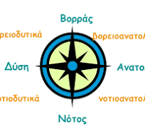
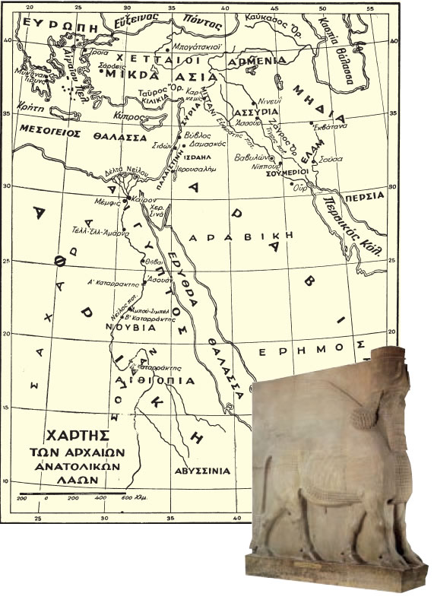
ΕΠΟΧΗ ΤΟΥ ΧΑΛΚΟΥ (3000-1100 Π.Χ).
6
7
5
2
3
4
1
πρώτοι μεγάλοι πολιτισμοί

Slide 6
ΣΤΟΧΟΣ :
ΕΠΟΧΗ ΤΟΥ ΧΑΛΚΟΥ
(3000-1100 Π.Χ.)
Μινωικός Πολιτισμός

Slide 7
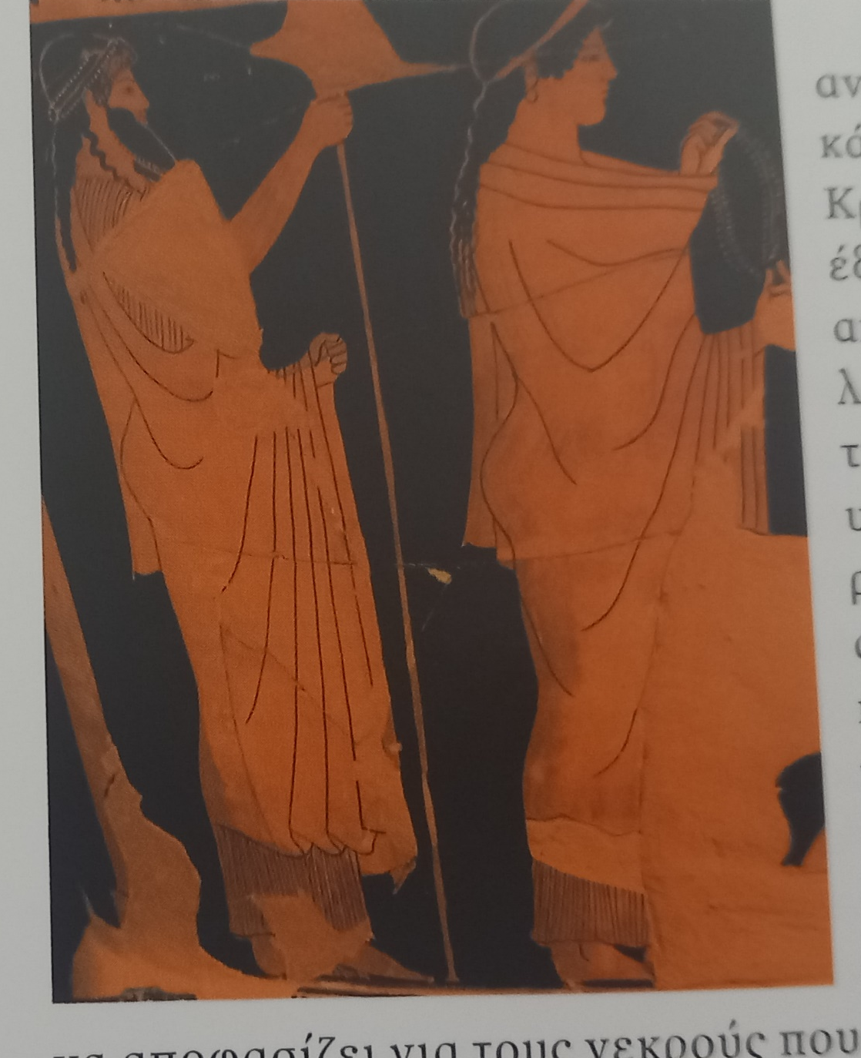

Μινωικός πολιτισμός
Πολιτισμός (Τι περιλαμβάνει;)
Παιδεία
Οικονομία
Τέχνες
Κοινωνία
Τρόπος ζωής
Αξίες
Παραδόσεις
Δικαιώματα
Μυθικός βασιλιάς της Κνωσού Μίνωας
Πολιτισμός ο οποίος αναπτύχθηκε
Ειρήνη Σαρόγλου-Τσάκου, Μινωική θαλασσοκρατία, 'Ιδρυμα "Μαρία Τσάκος",Αθήνα, 2014, σελ. 56.

Slide 8
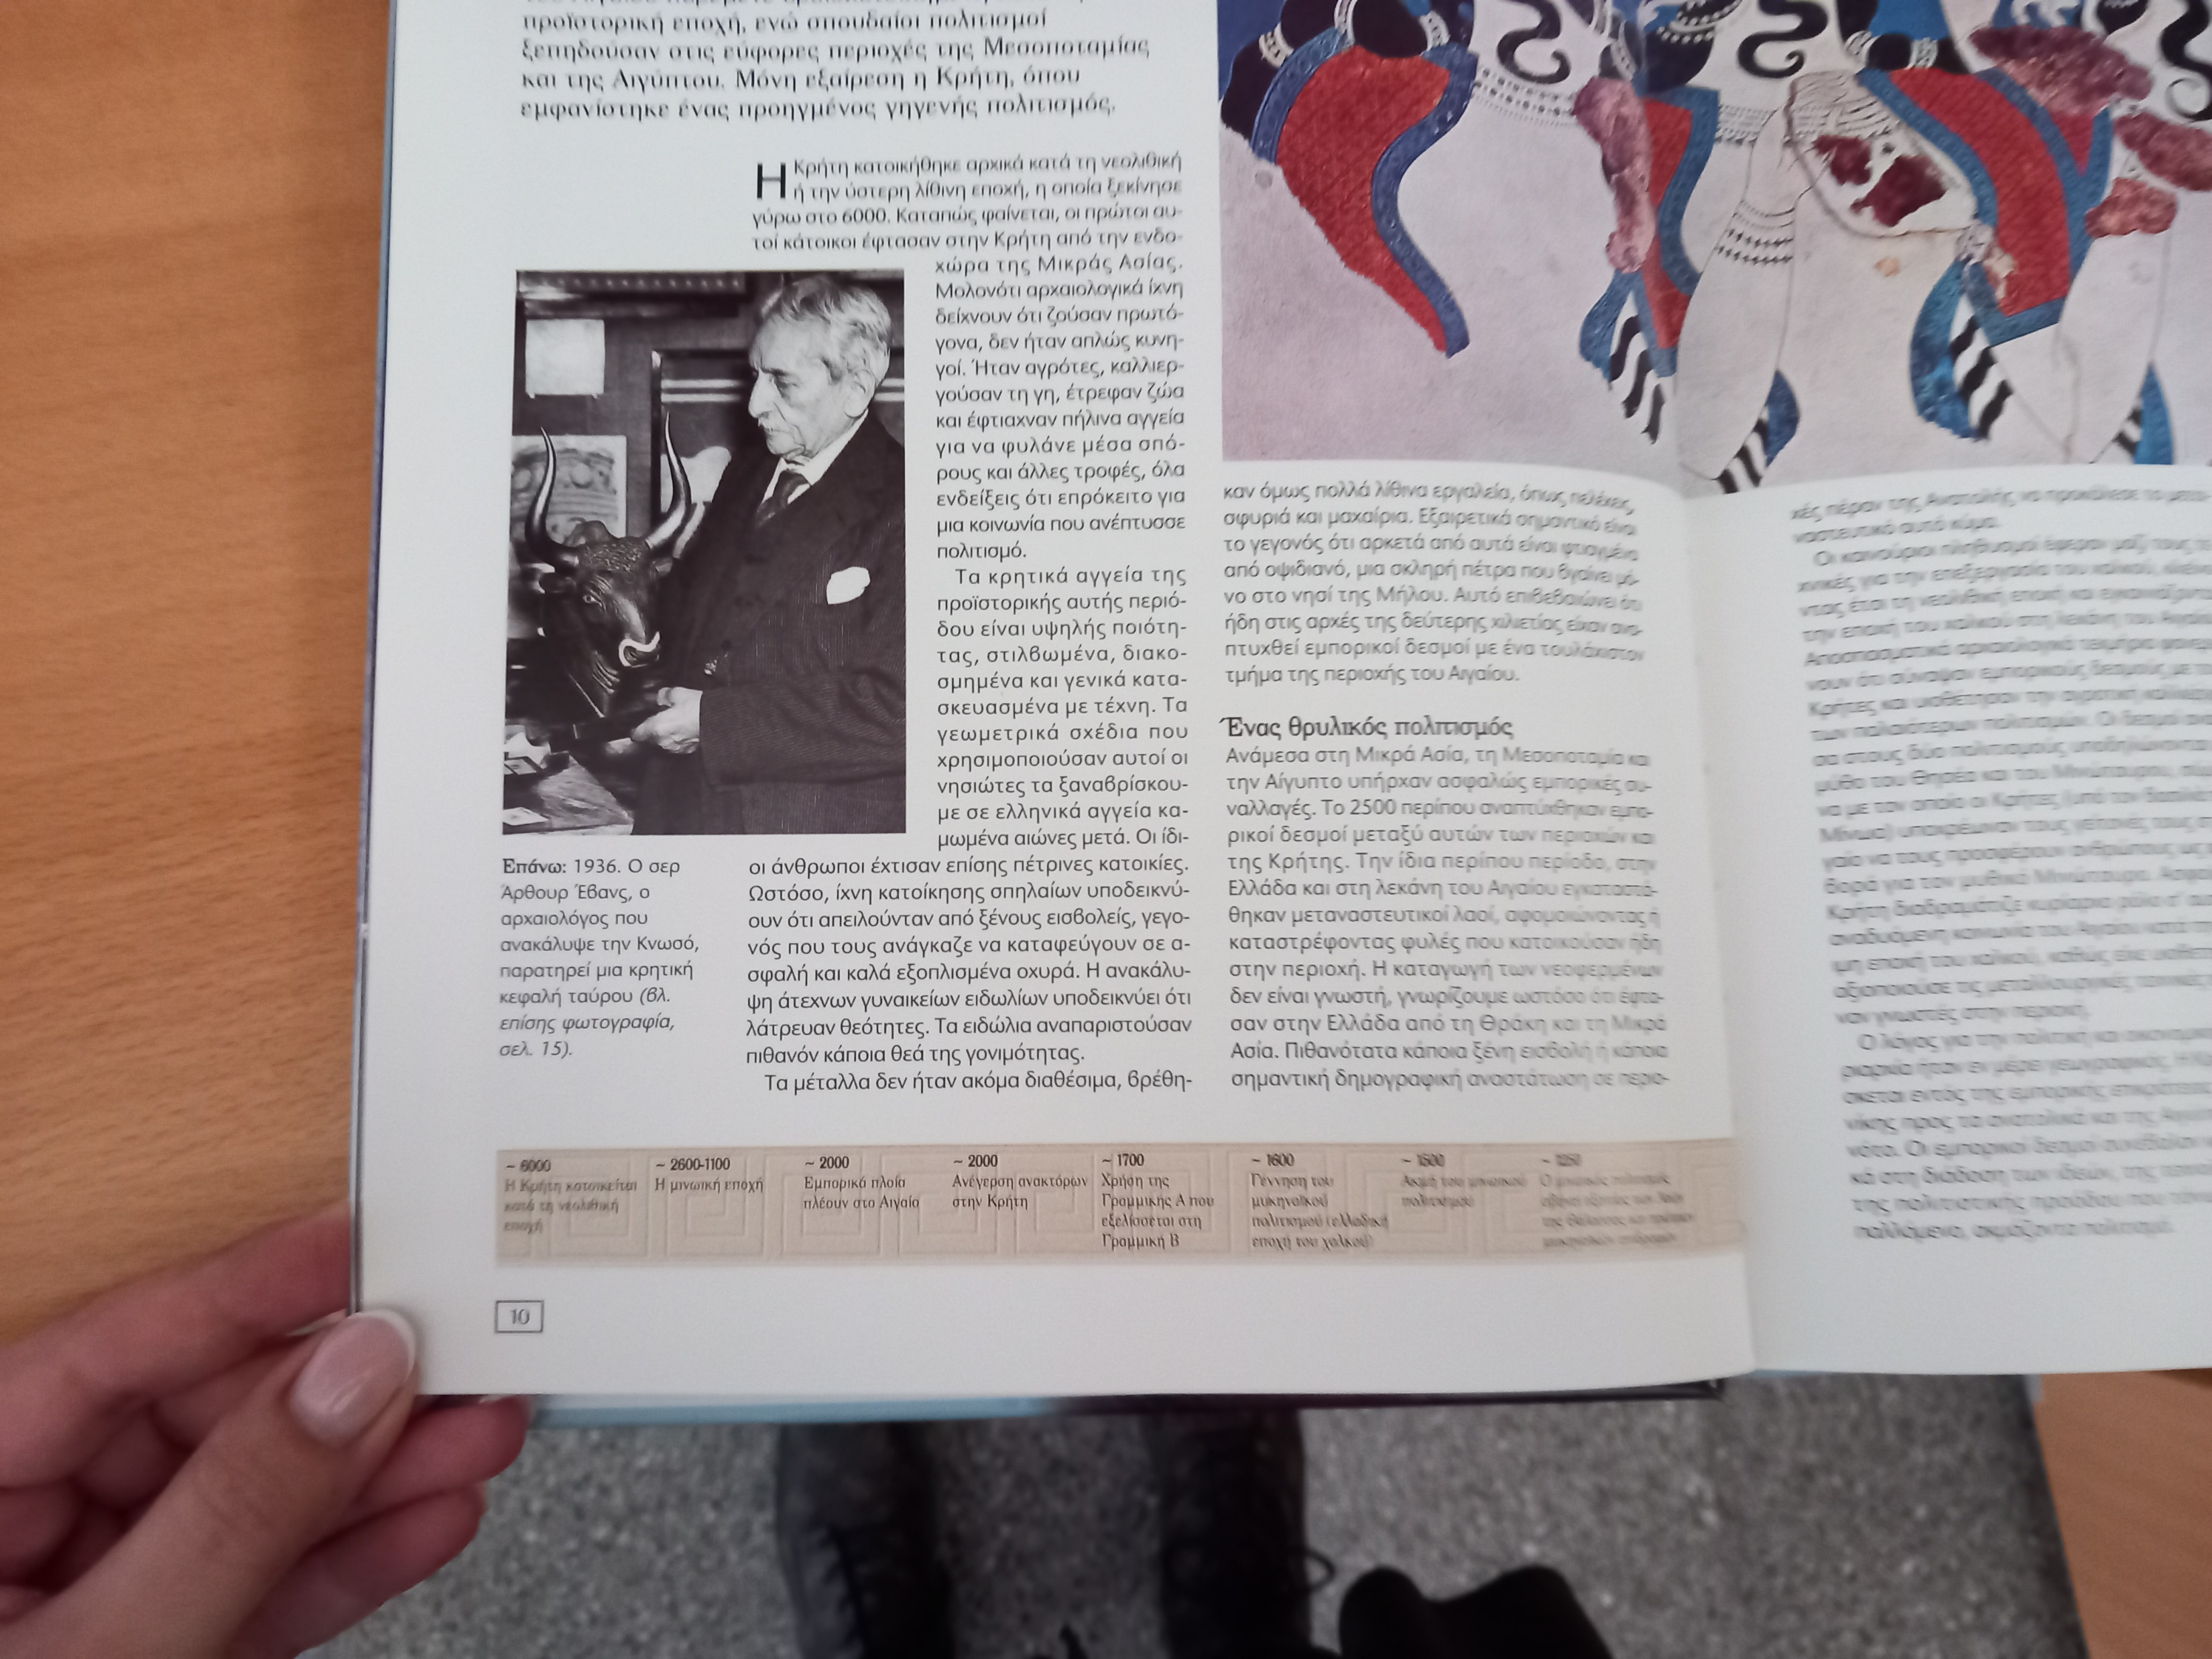
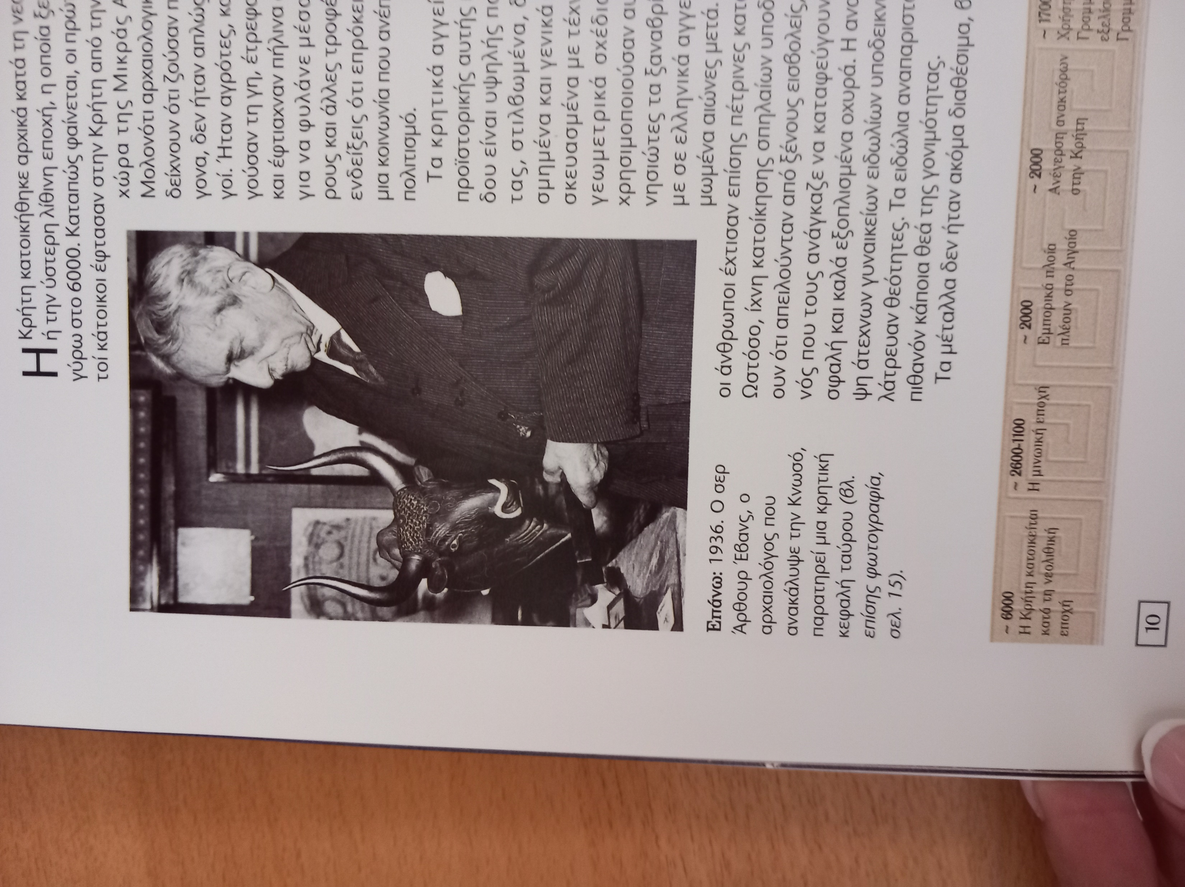
Άρθουρ Έβανς
Βρετανός
αρχαιολόγος
Ανασκαφέας Κνωσού
Angus Konstam, Ιστορικός Άτλας της Αρχαίας Ελλάδας, Αθήνα, Σαββάλας, 2005, σελ. 10.

Slide 9
ΣΤΟΧΟΣ :
Τα σημαντικότερα κέντρα του Μινωικού πολιτισμού

Slide 10
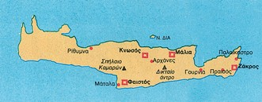
Τα σημαντικότερα κέντρα του Μινωικού πολιτισμού
Θεόδωρος Κατσουλάκος, Γεωργία Κοκκορού - Αλευρά, Βασίλειος Σκουλάτος, Αρχαία Ιστορία, Α΄ Γυμνασίου, Εκδόσεις ΙΤΥΕ «Διόφαντος», Αθήνα 2015, σελ. 23.

Slide 11
ΣΤΟΧΟΣ :
Μινωίτες & εμπόριο

Slide 12
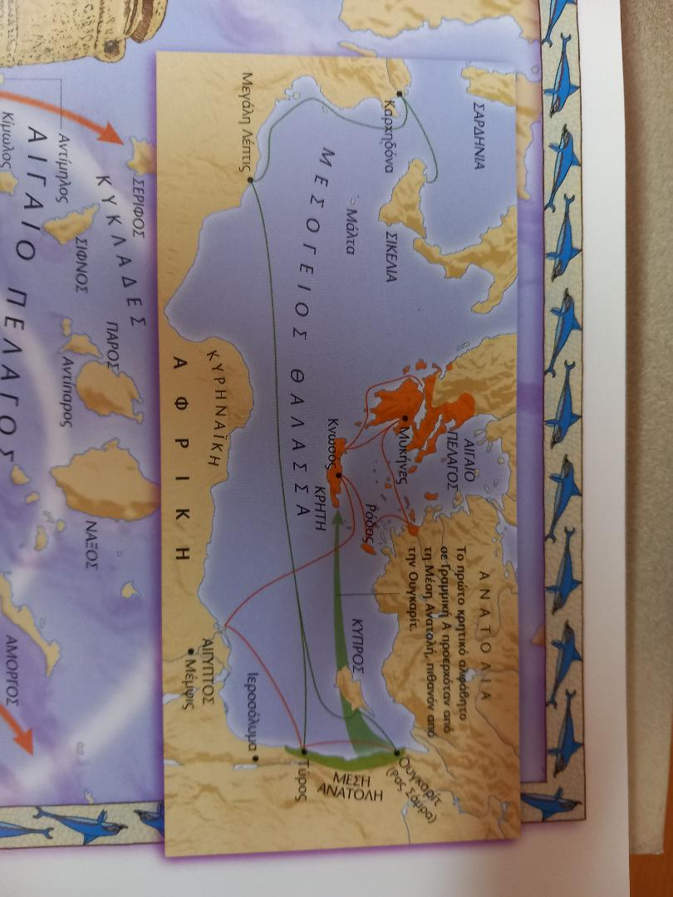
Οι Μινωίτες εμπορεύονται διάφορα προϊόντα

Slide 13
Οι Μινωίτες εμπορεύονται διάφορα προϊόντα
Έχουν εμπορική επαφή με τις Κυκλάδες.
Έχουν εμπορική επαφή με την Ανατολική Μεσόγειο.

Slide 14
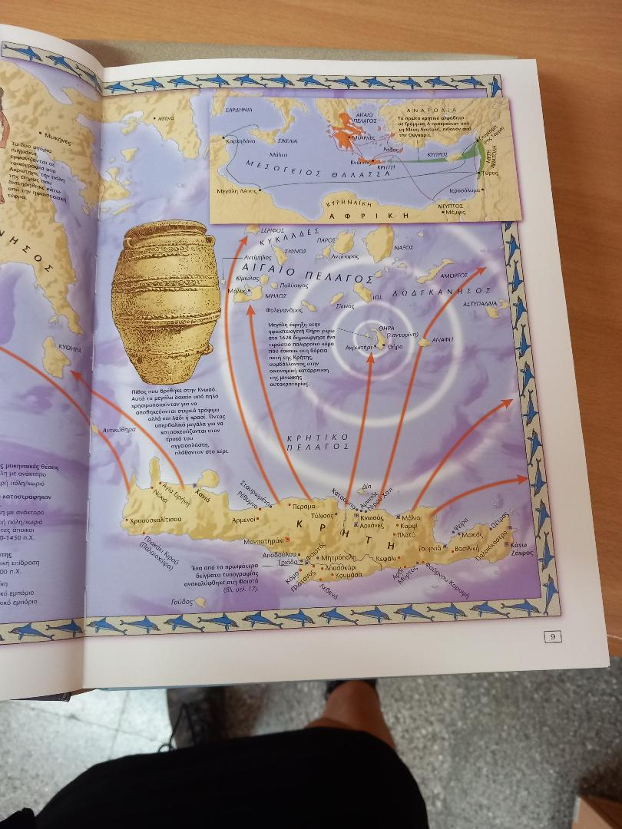
Οι Μινωίτες εμπορεύονται διάφορα προϊόντα
Εισαγωγή & εισαγόμενα προϊόντα
Εξαγωγή & εξαγώγιμα προϊόντα
ΑΡΓΥΡΟ
ΛΑΔΙ, ΚΡΑΣΙ & ΞΥΛΕΙΑ
ΧΑΛΚΟΣ
Angus Konstam, Ιστορικός Άτλας της Αρχαίας Ελλάδας, Αθήνα, Σαββάλας, 2005, σελ. 9.

Slide 15
Με βάση τις ιστορικές σας γνώσεις και τον χάρτη να εξηγήσετε τη μινωική θαλασσοκρατία.
Angus Konstam, Ιστορικός Άτλας της Αρχαίας Ελλάδας, Αθήνα, Σαββάλας, 2005, σελ. 9.

Slide 16
μινωική θαλασσοκρατία
θαλασσοκρατία
Μινωίτες-Κρήτη
θάλασσα
εξουσιάζω

Slide 17
ΣΤΟΧΟΣ :
Μινωικά ανάκτορα

Slide 18
Τα σημαντικότερα κέντρα του Μινωικού πολιτισμού

Slide 19
Τα σημαντικότερα κέντρα του Μινωικού πολιτισμού

Slide 20
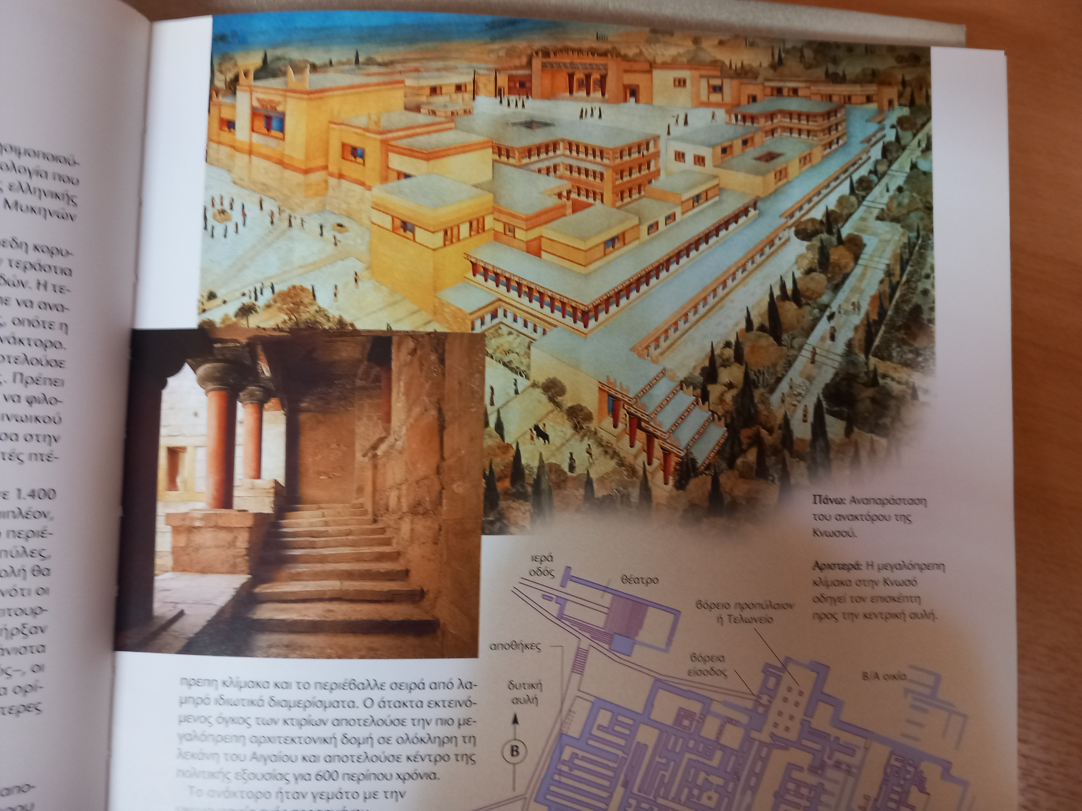
Αναπαράσταση του ανακτόρου της Κνωσού
Angus Konstam, Ιστορικός Άτλας της Αρχαίας Ελλάδας, Αθήνα, Σαββάλας, 2005, σελ. 13.

Slide 21
Μινωικά ανάκτορα :
επιβλητικά
Αναπαράσταση του ανακτόρου της Κνωσού
Angus Konstam, Ιστορικός Άτλας της Αρχαίας Ελλάδας, Αθήνα, Σαββάλας, 2005, σελ. 13.

Slide 22
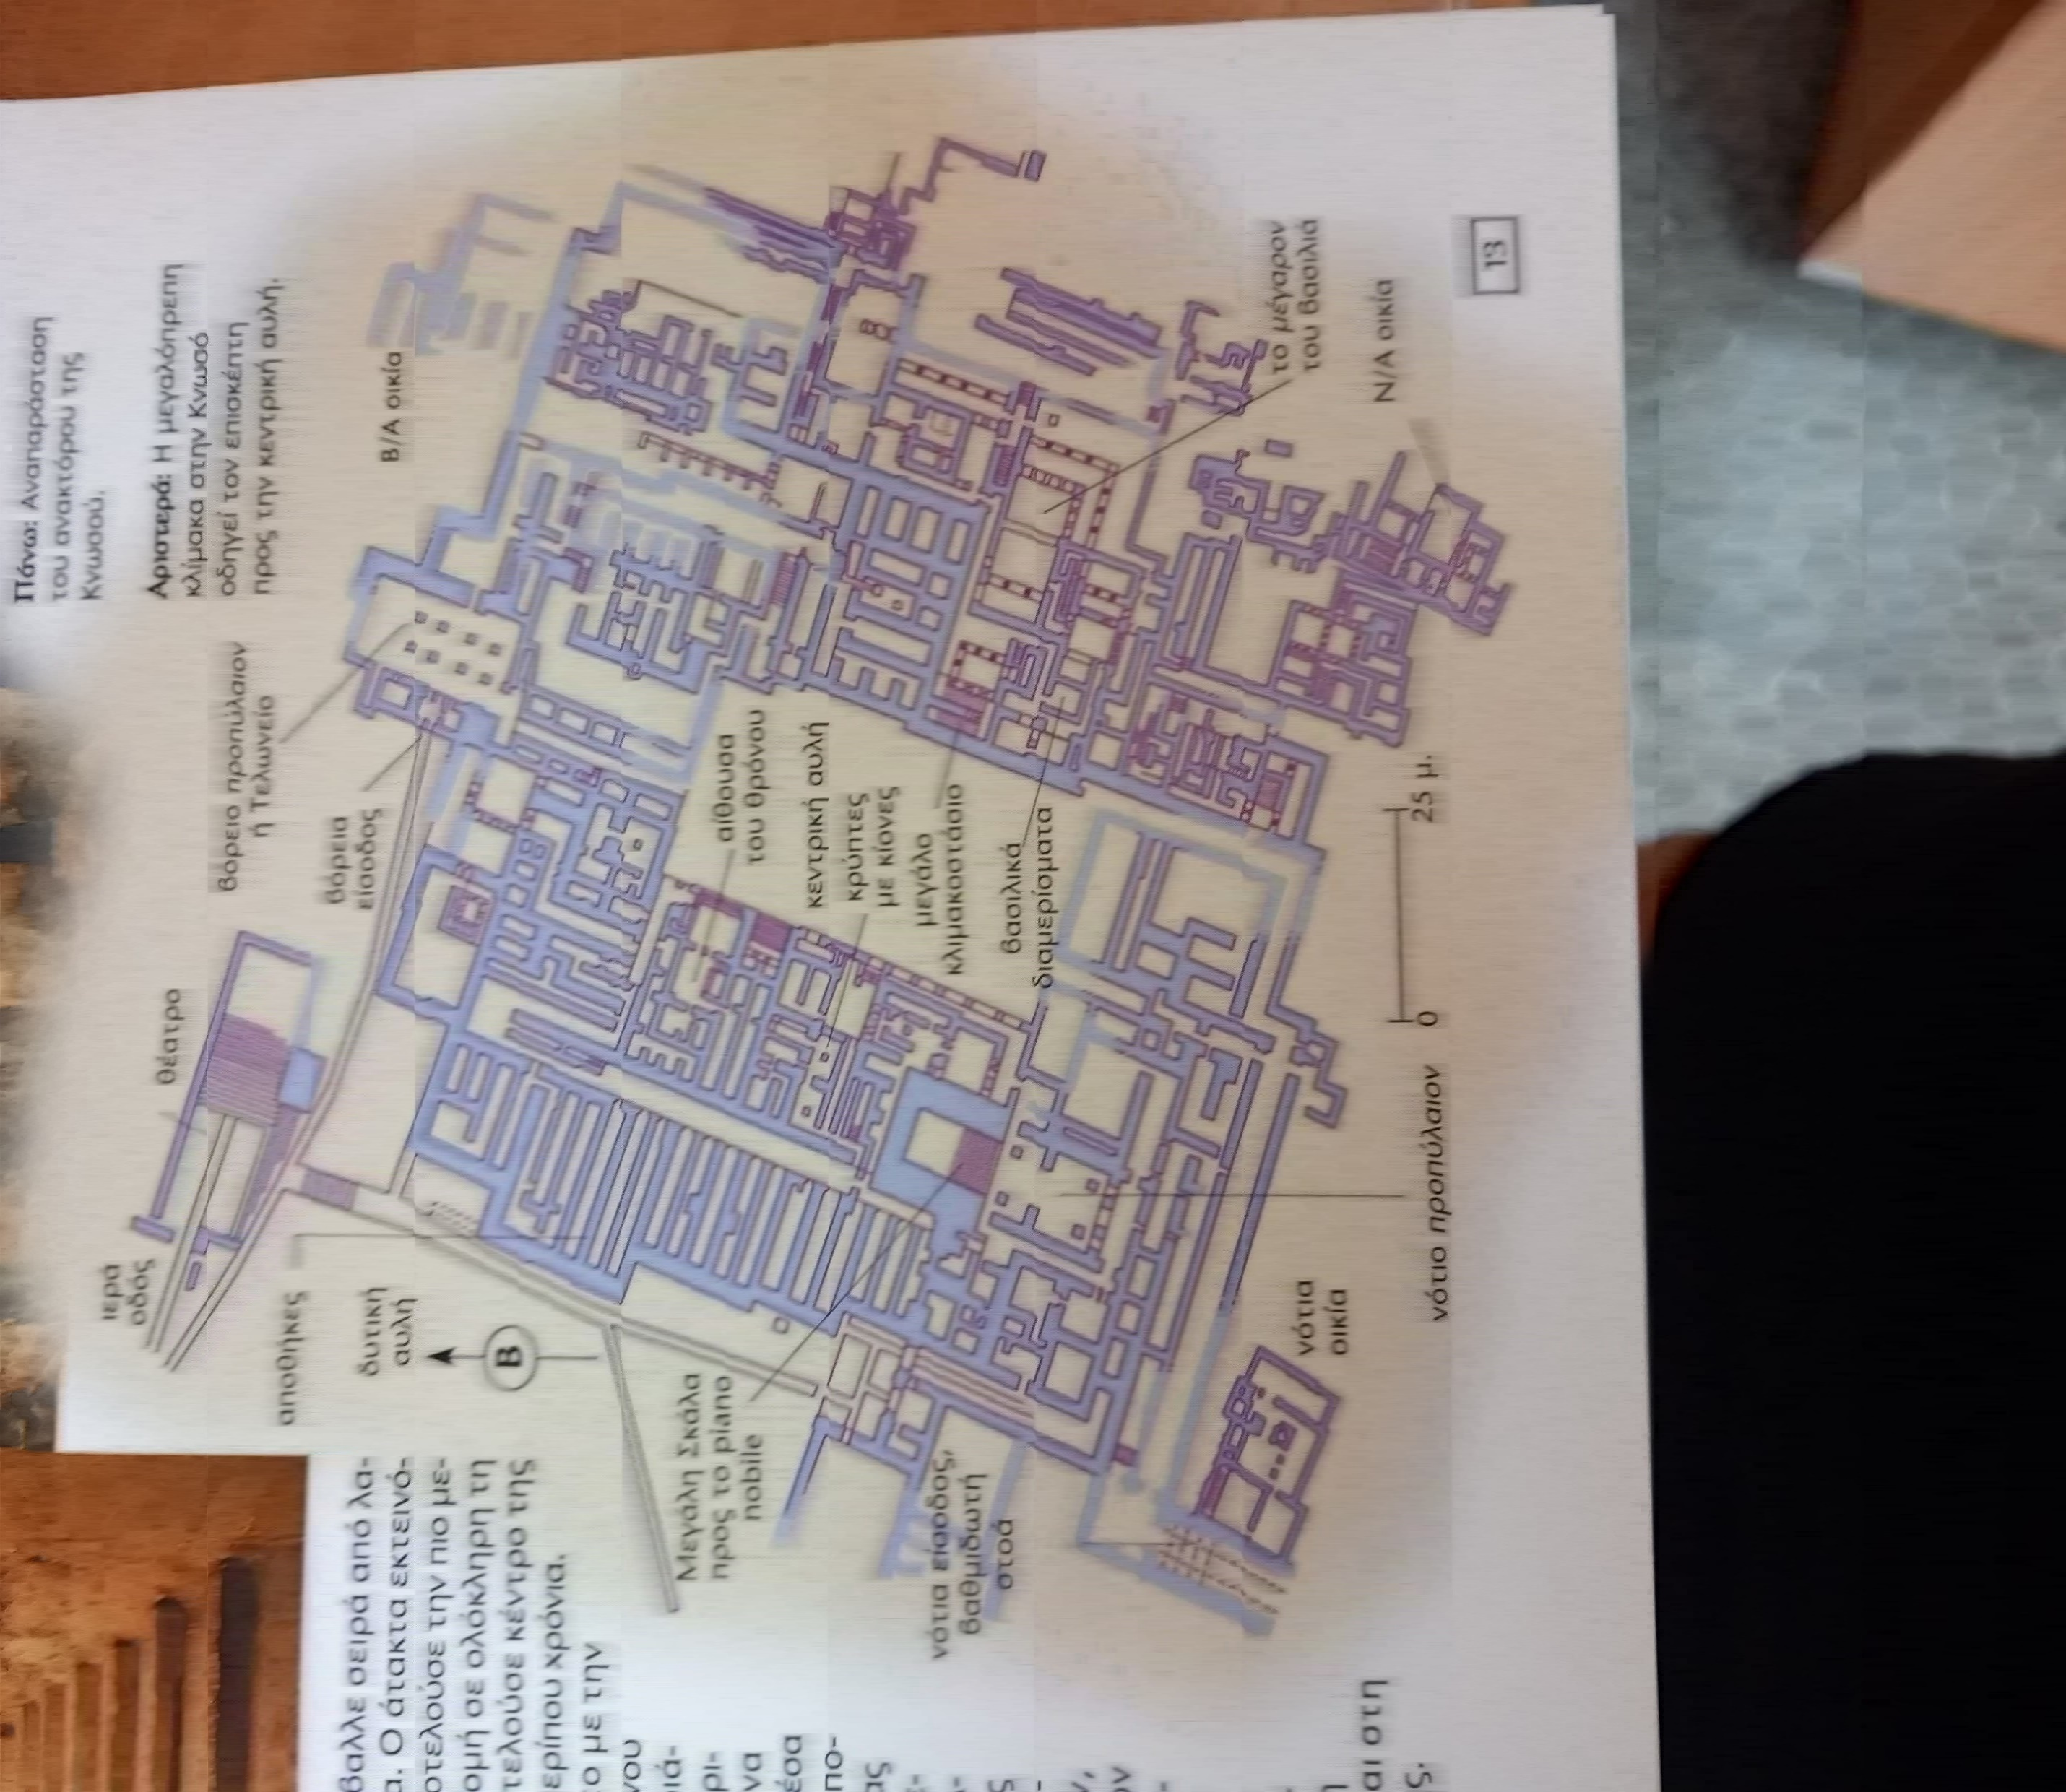
Angus Konstam, Ιστορικός Άτλας της Αρχαίας Ελλάδας, Αθήνα, Σαββάλας, 2005, σελ. 13.

Slide 23

Μινωικά ανάκτορα : κατοικία βασιλιά, διοικητικό και οικονομικό κέντρο
Angus Konstam, Ιστορικός Άτλας της Αρχαίας Ελλάδας, Αθήνα, Σαββάλας, 2005, σελ. 13.

Slide 24
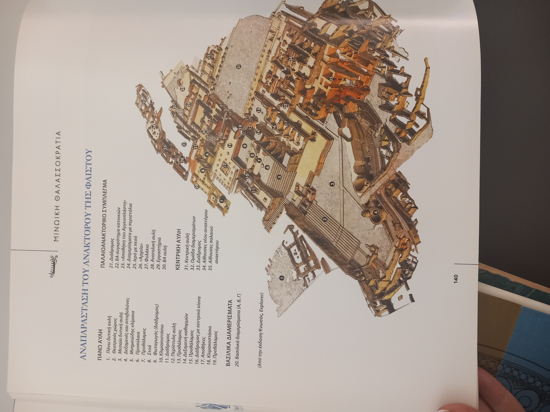
Ειρήνη Σαρόγλου-Τσάκου, Μινωική θαλασσοκρατία, 'Ιδρυμα "Μαρία Τσάκος",Αθήνα, 2014, σελ. 140.

Slide 25
Είναι πολυώροφα. Έχουν μεγάλες κλίμακες, βεράντες, φωταγωγούς, σύστημα ύδρευσης και αποχέτευσης και τοιχογραφίες.
Ειρήνη Σαρόγλου-Τσάκου, Μινωική θαλασσοκρατία, 'Ιδρυμα "Μαρία Τσάκος",Αθήνα, 2014, σελ. 140.

Slide 26
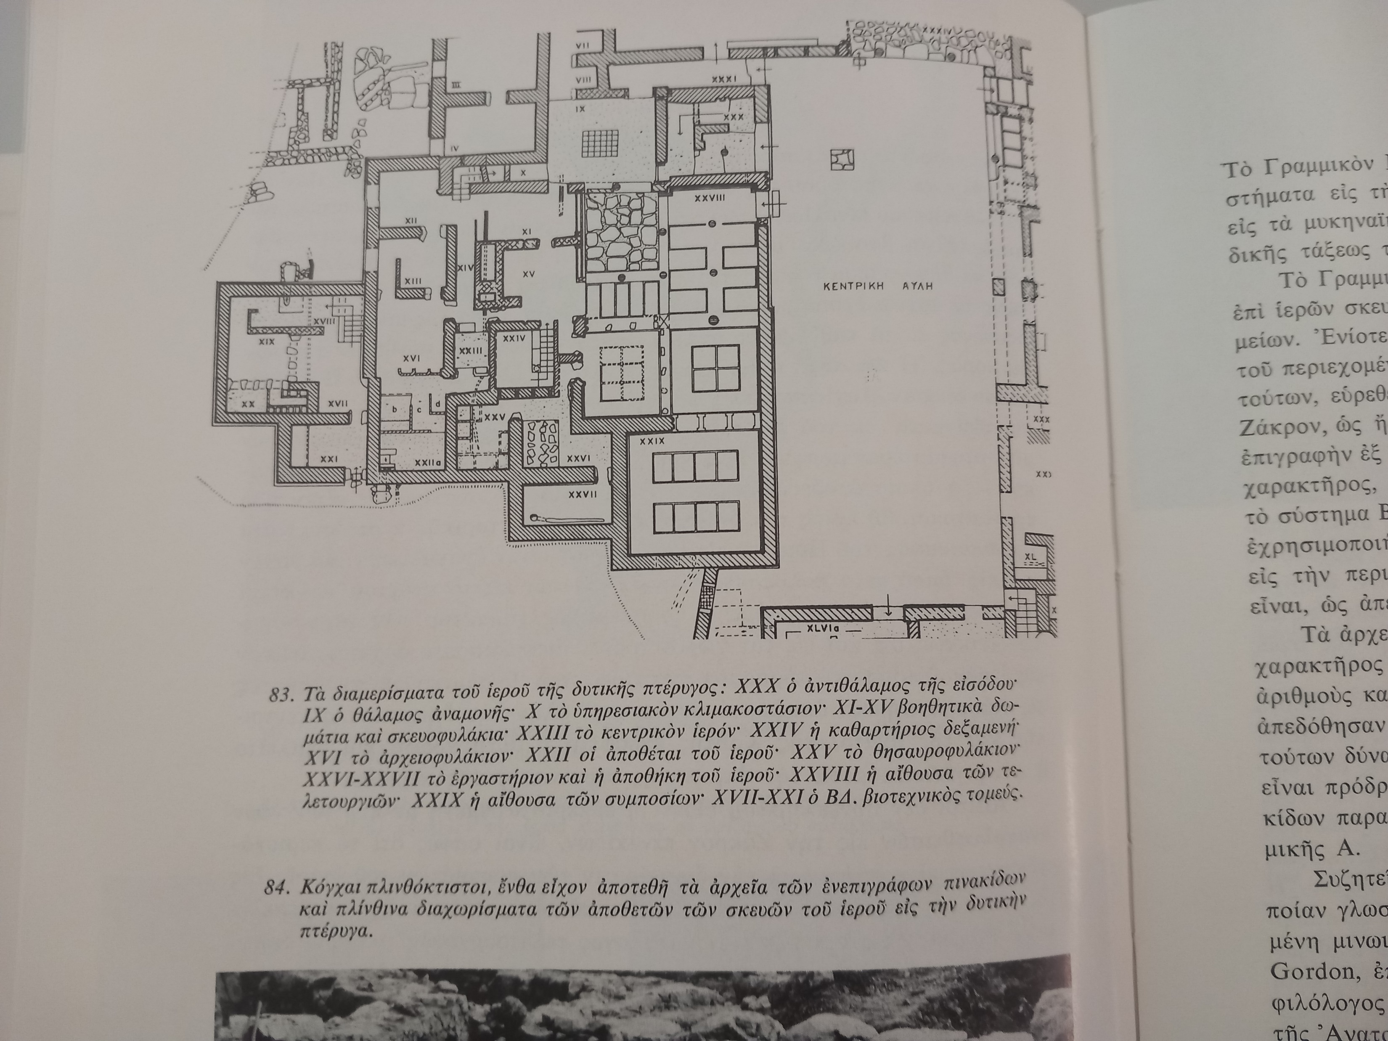
Νικόλαος Πλάτωνος, Ζάκρος : το νέον μινωϊκόν ανάκτορον, Η εν Αθήναις Αρχαιολογική Εταιρεία, Αθήνα, 1974, σελ. 138.

Slide 27
Νικόλαος Πλάτωνος, Ζάκρος : το νέον μινωϊκόν ανάκτορον, Η εν Αθήναις Αρχαιολογική Εταιρεία, Αθήνα, 1974, σελ. 138.
Έχουν μια ορθογώνια κεντρική αυλή. Γύρω από την αυλή υπάρχουν πολλά δωμάτια.

Slide 28
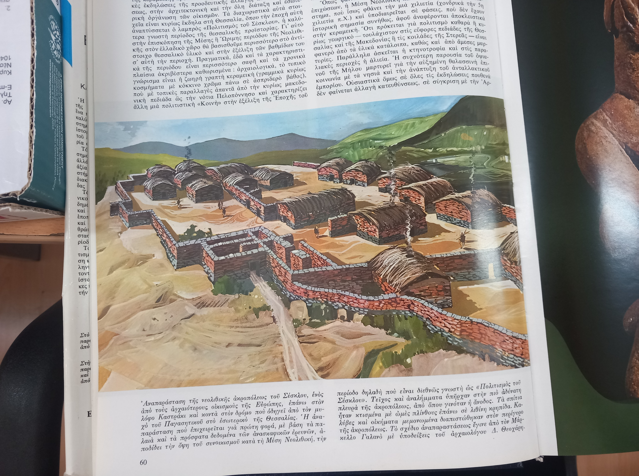
Αναπαράσταση του ανακτόρου της Κνωσού
Angus Konstam, Ιστορικός Άτλας της Αρχαίας Ελλάδας, Αθήνα, Σαββάλας, 2005, σελ. 13.

Slide 29
Δεν είναι οχυρωμένα (δεν έχουν τείχη) δεν έχουν εχθρούς ⇨ μινωική ειρήνη
Αναπαράσταση του ανακτόρου της Κνωσού
Angus Konstam, Ιστορικός Άτλας της Αρχαίας Ελλάδας, Αθήνα, Σαββάλας, 2005, σελ. 13.

Slide 30
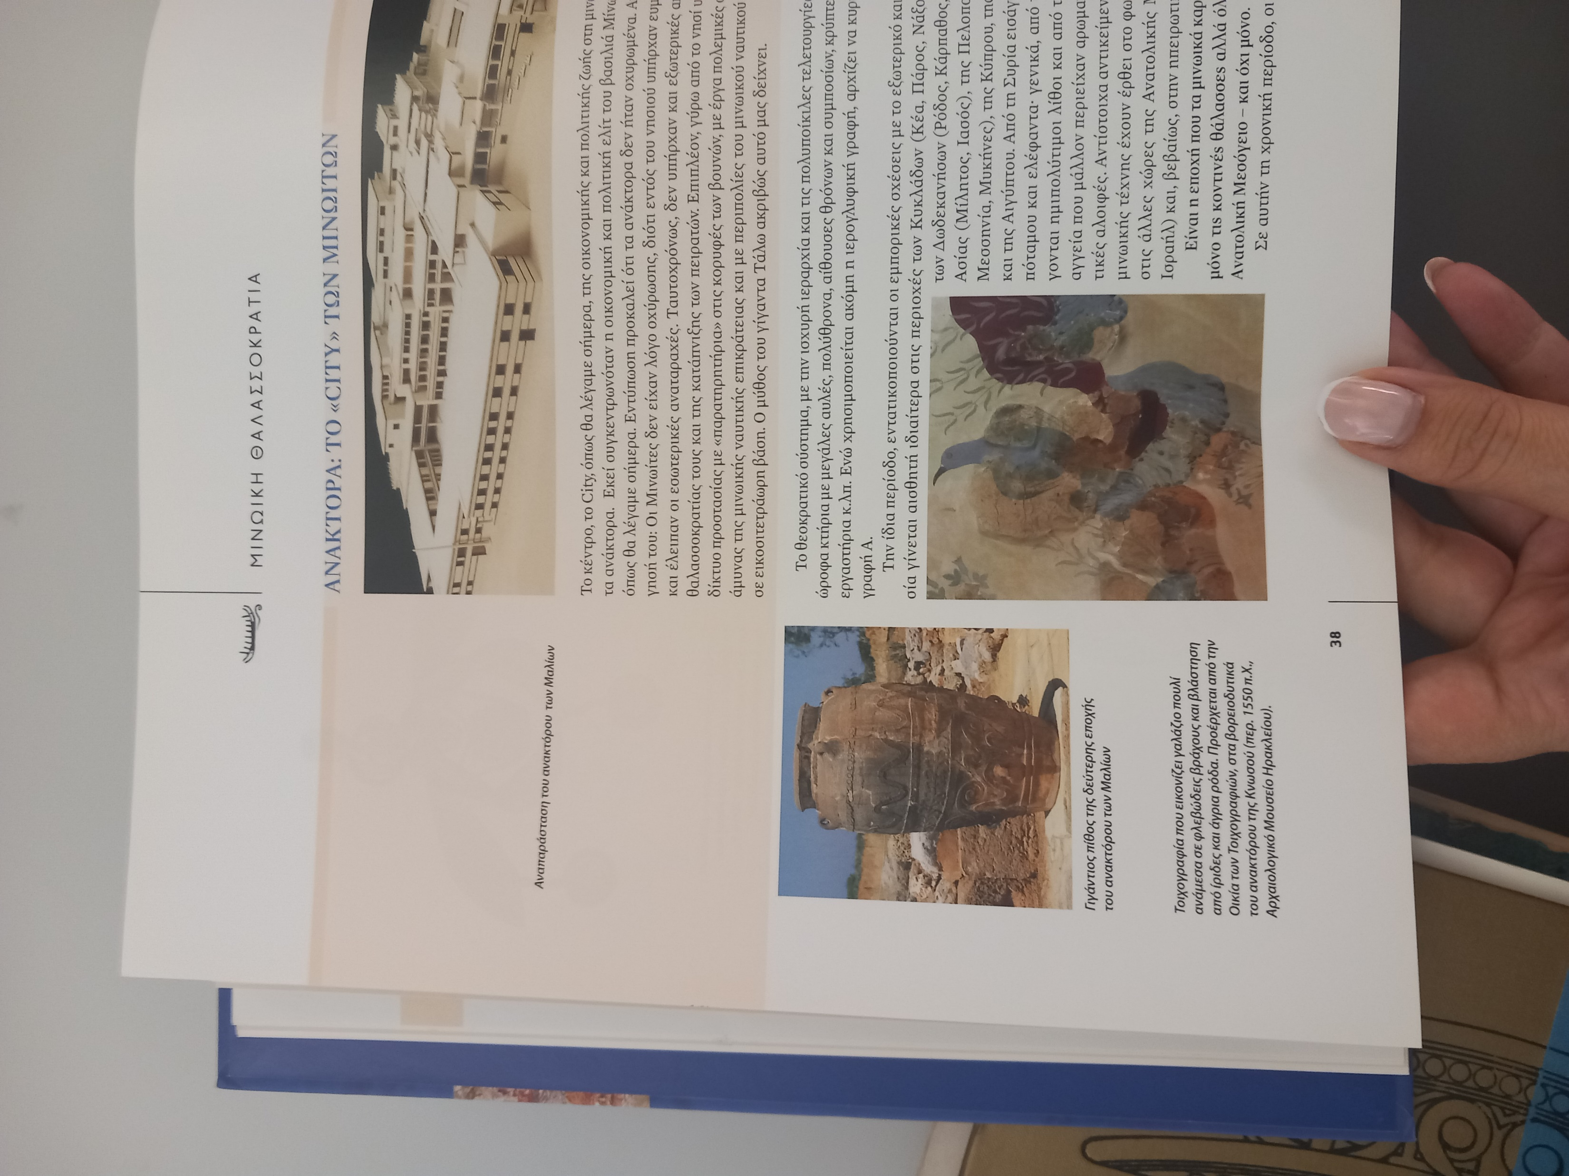
Αναπαράσταση του ανακτόρου των Μαλίων
Ειρήνη Σαρόγλου-Τσάκου, Μινωική θαλασσοκρατία, 'Ιδρυμα "Μαρία Τσάκος",Αθήνα, 2014, σελ. 38.

Slide 31
ΣΤΟΧΟΣ :
Γραφή

Slide 32
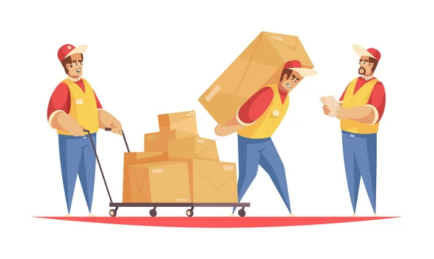
Καταγραφή
Σύστημα γραφής

Slide 33
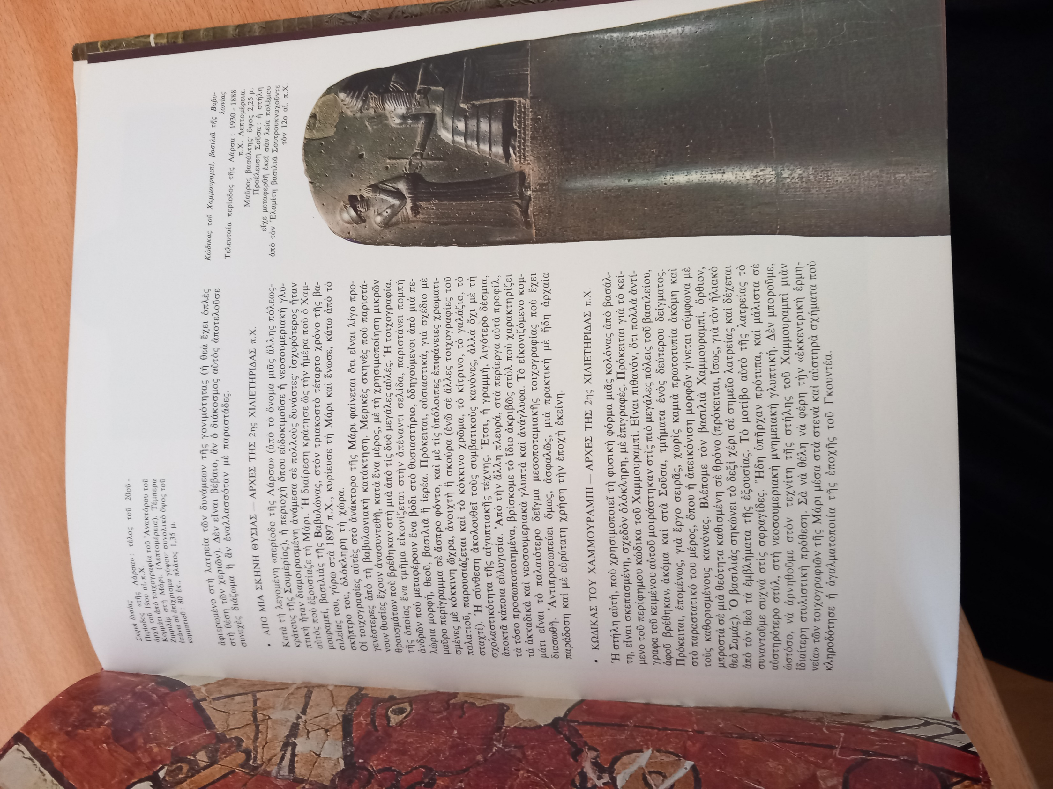
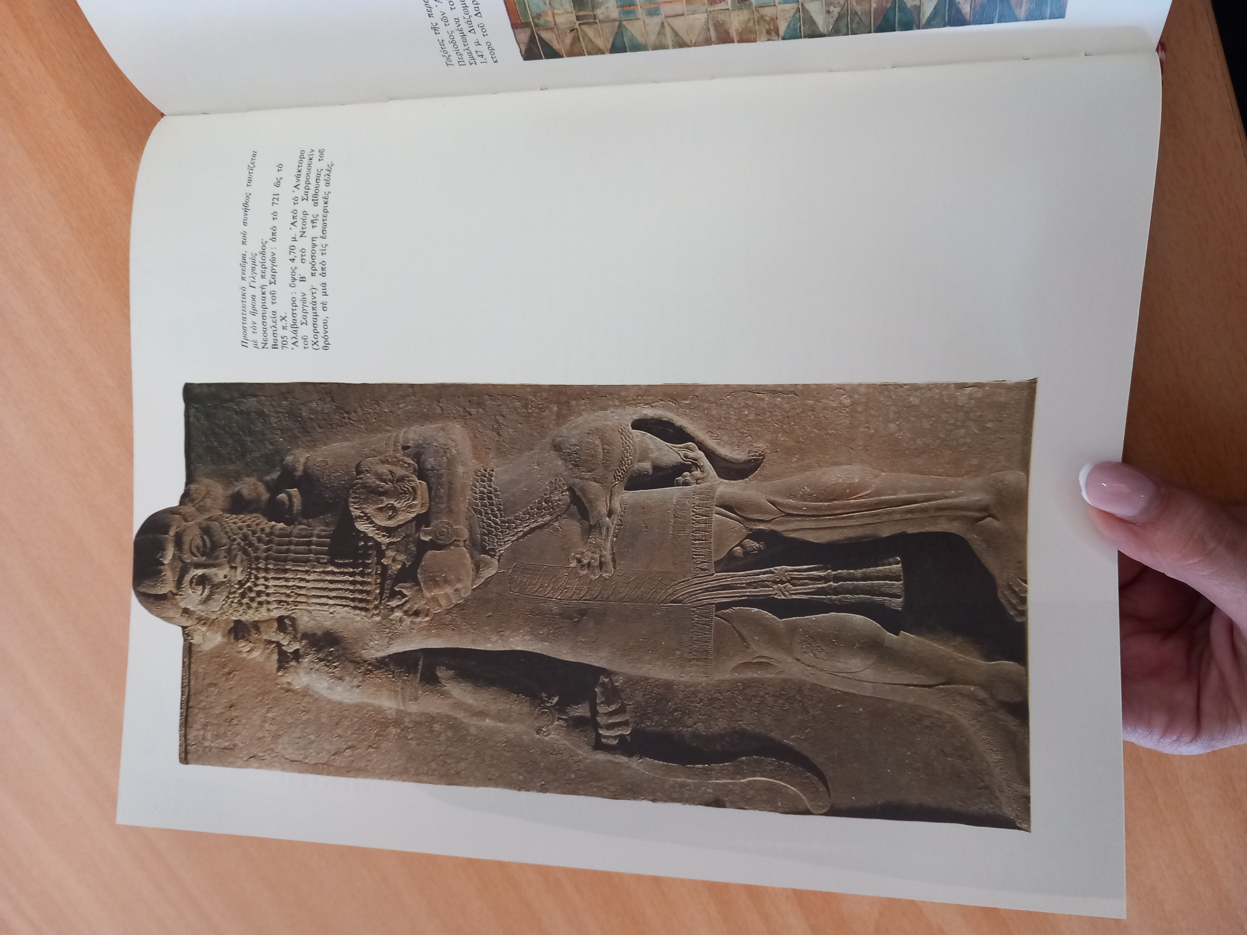
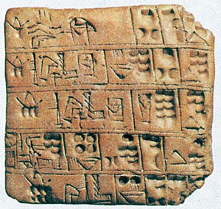
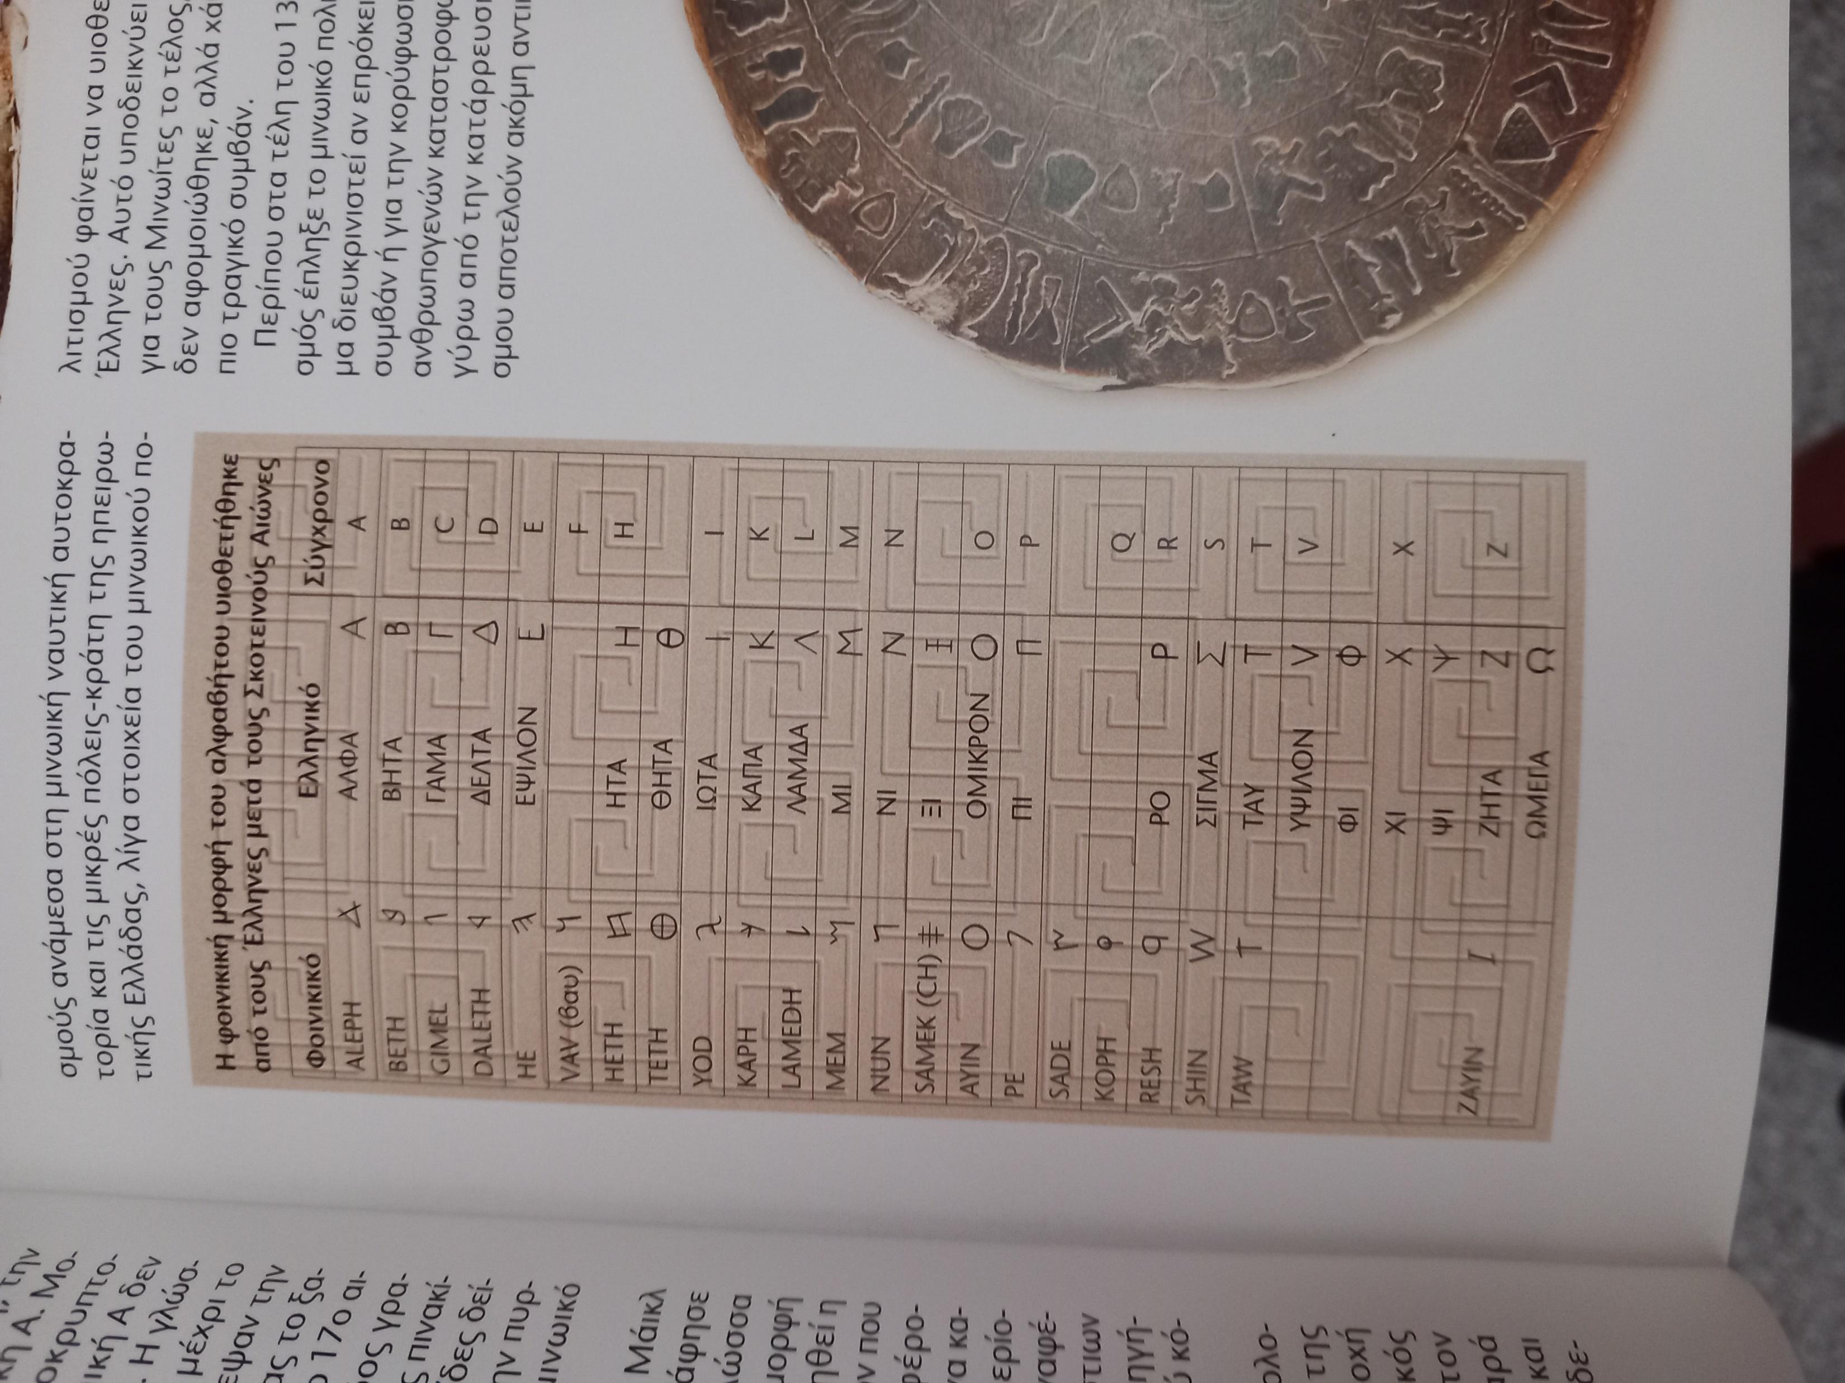
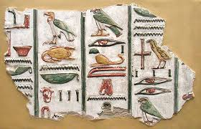
κώδικας του Χαμμουραμπί - νομοθεσία
σφηνοειδής γραφή
έπος Γιλγαμές- (αρχαιότερο λογοτεχνικό έπος))
ιερογλυφική γραφή
φοινικικό αλφάβητο

Slide 34
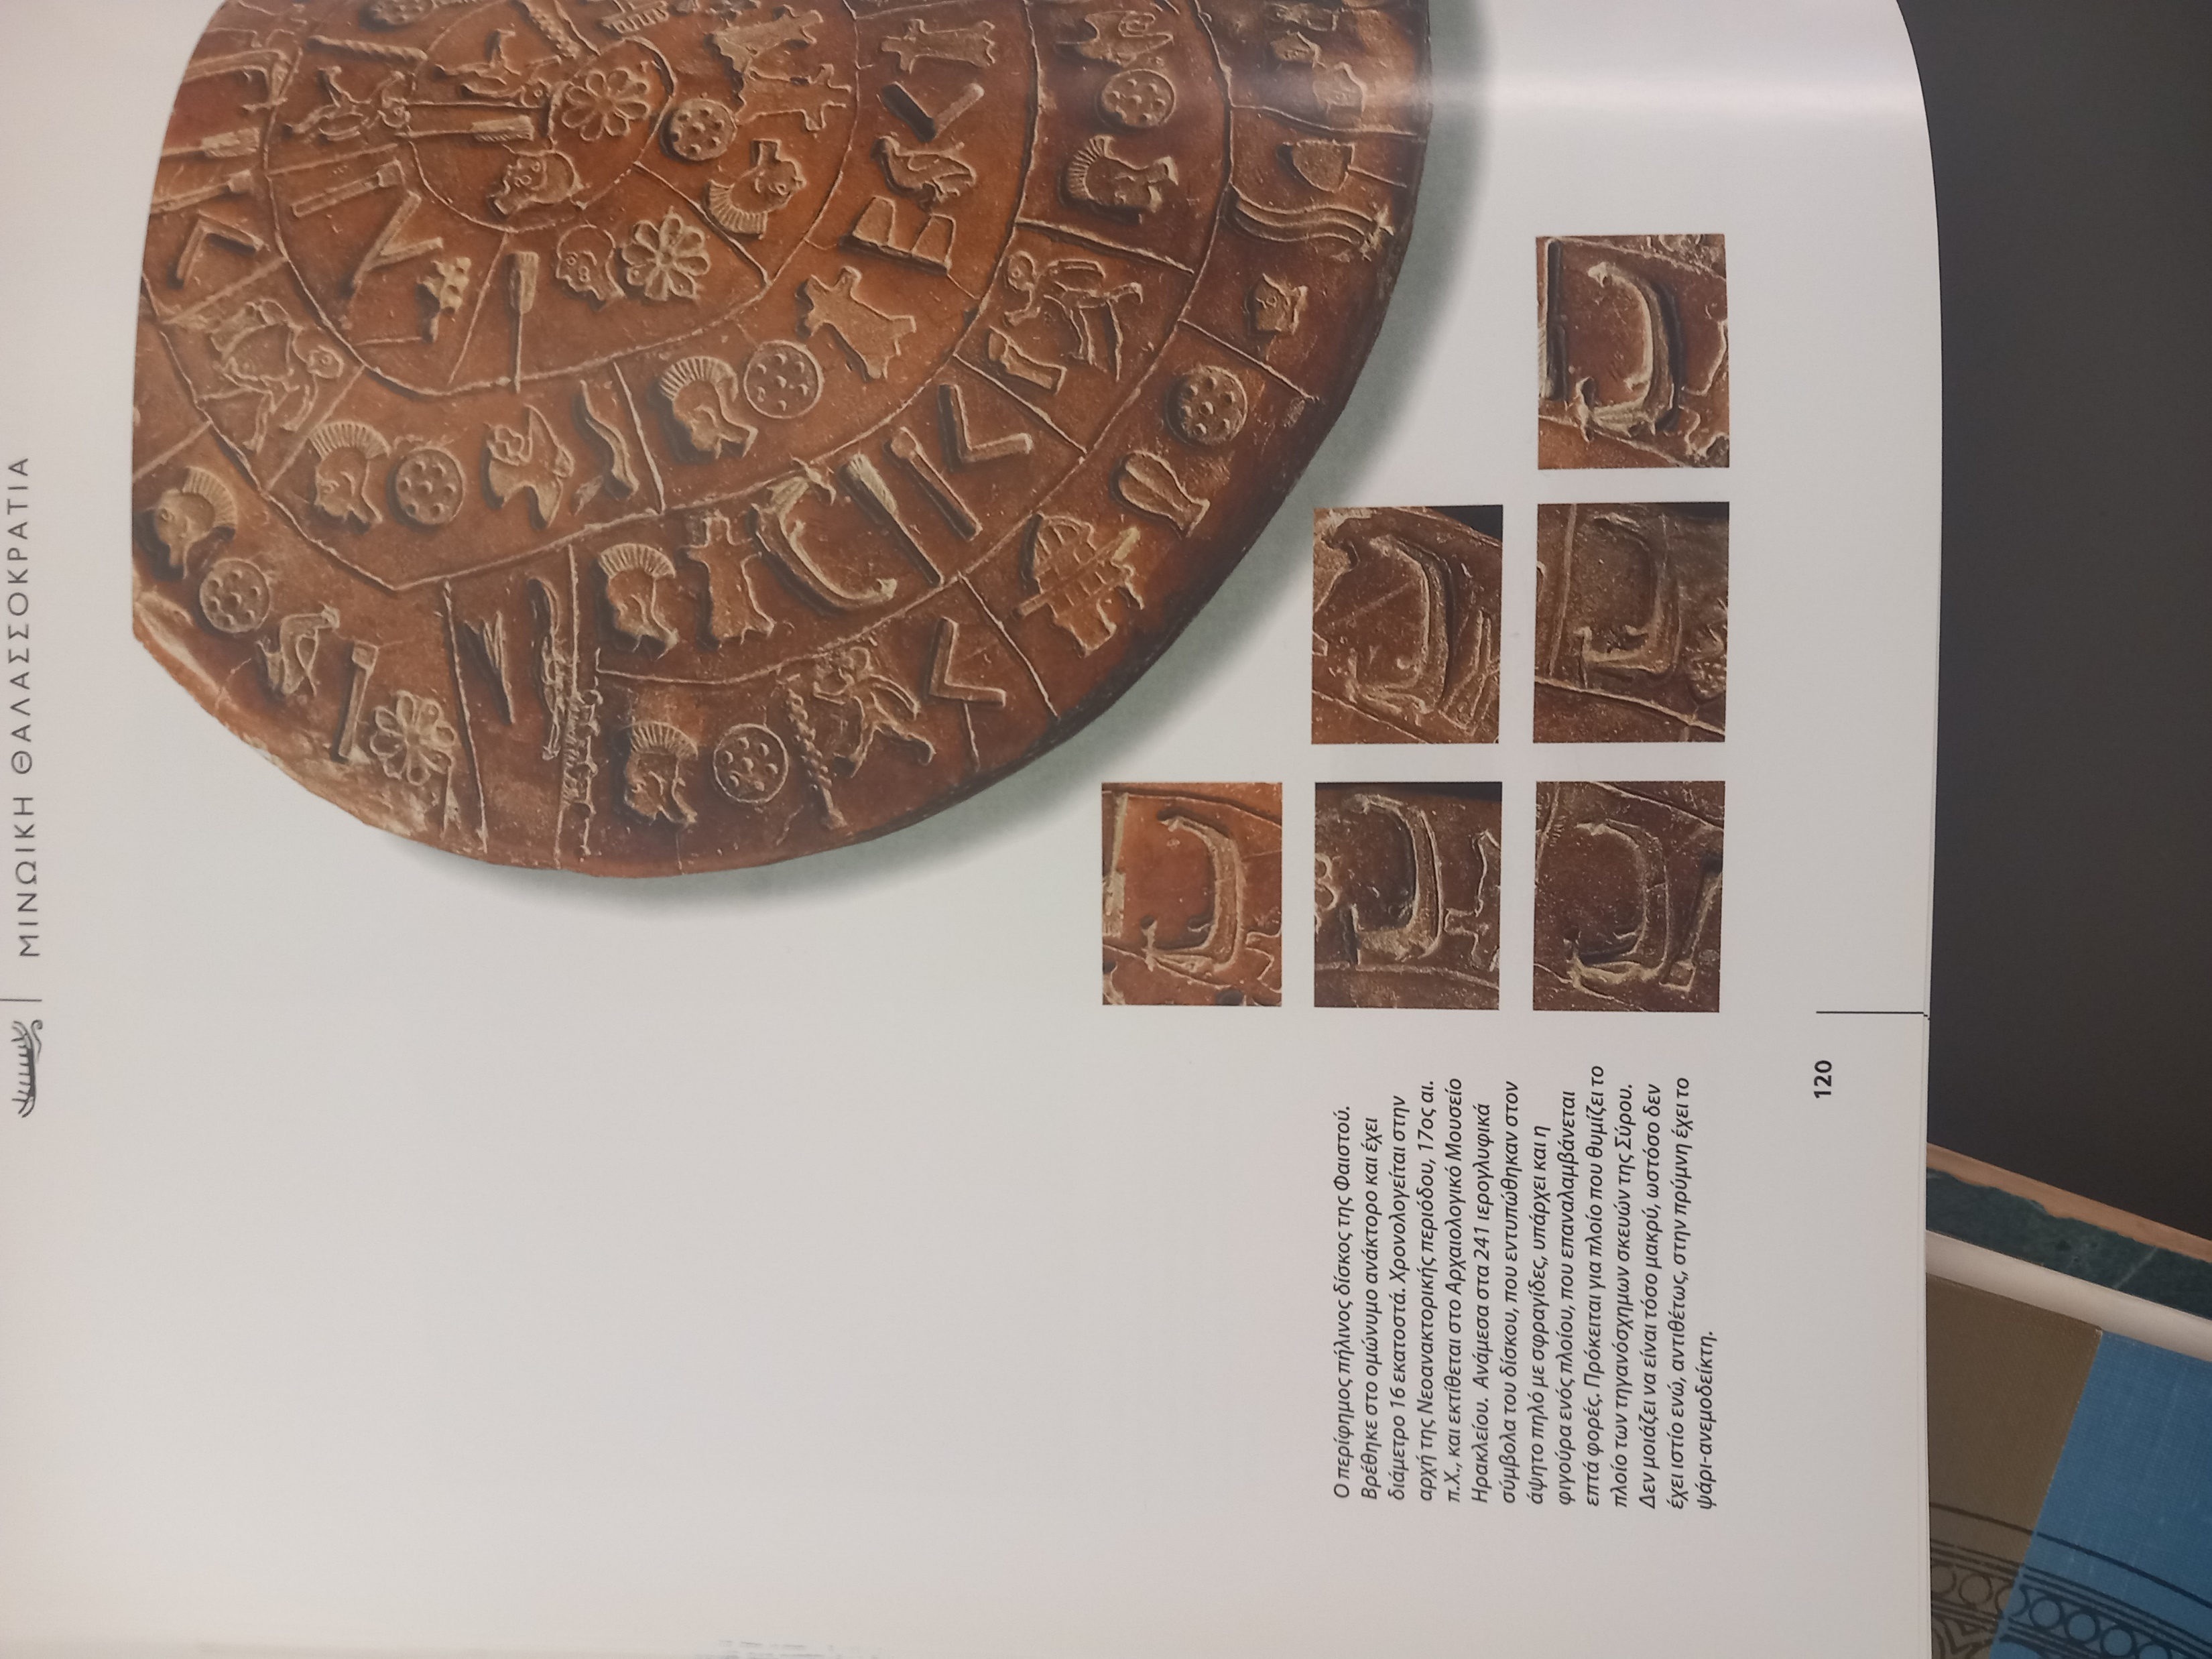
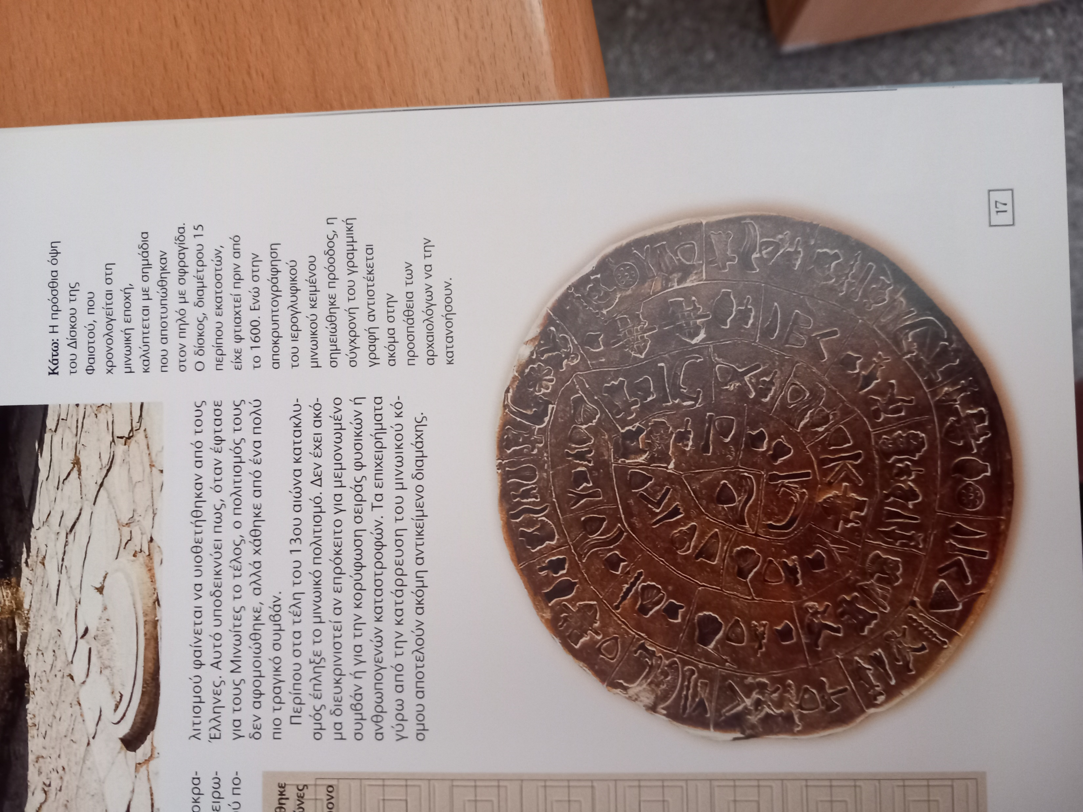
Ο περίφημος πήλινος δίσκος της Φαιστού. Βρέθηκε στο ομώνυμο ανάκτορο. Ανάμεσα στα 241 ιερογλυφικά σύμβολα του δίσκου, που εντυπώθηκαν στον άψητο πηλό με σφραγίδες, υπάρχει και η φιγούρα ενός πλοίου, που επαναλαμβάνεται επτά φορές.
Ειρήνη Σαρόγλου-Τσάκου, Μινωική θαλασσοκρατία, 'Ιδρυμα "Μαρία Τσάκος",Αθήνα, 2014, σελ. 120.
Angus Konstam, Ιστορικός Άτλας της Αρχαίας Ελλάδας, Αθήνα, Σαββάλας, 2005, σελ. 17.

Slide 35
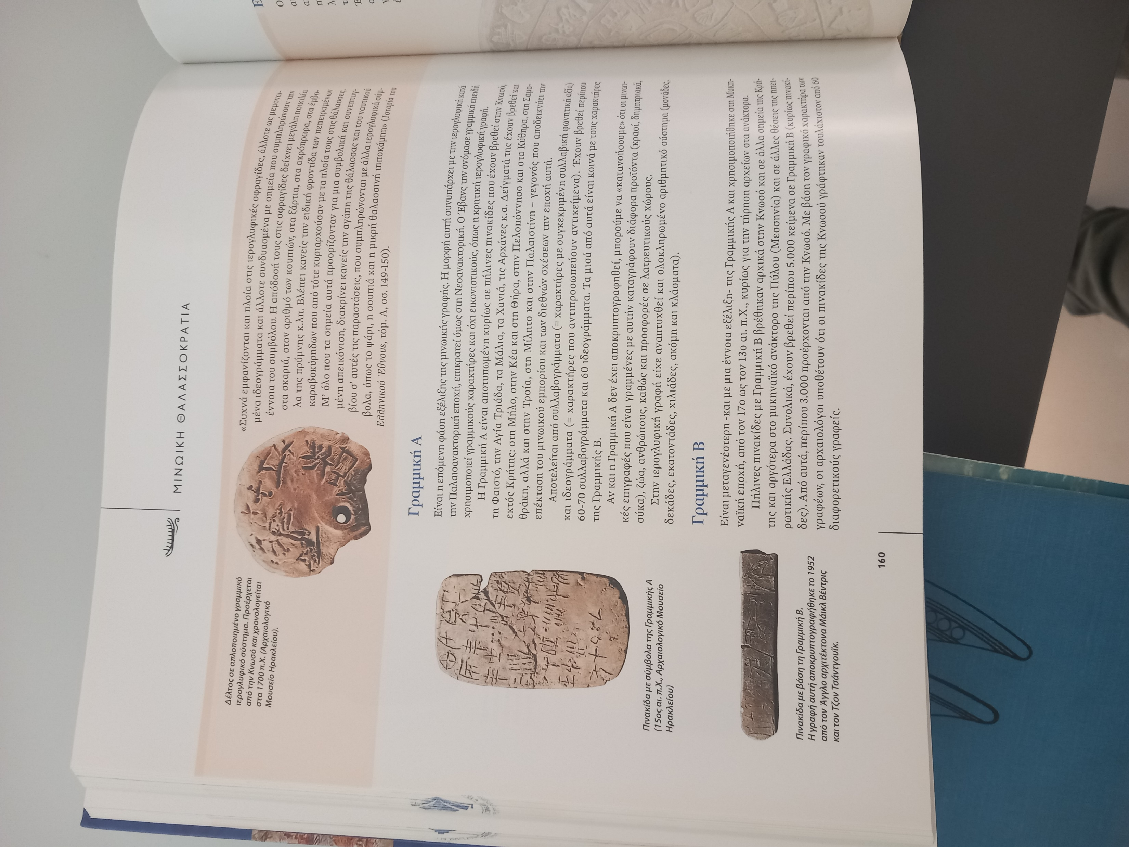
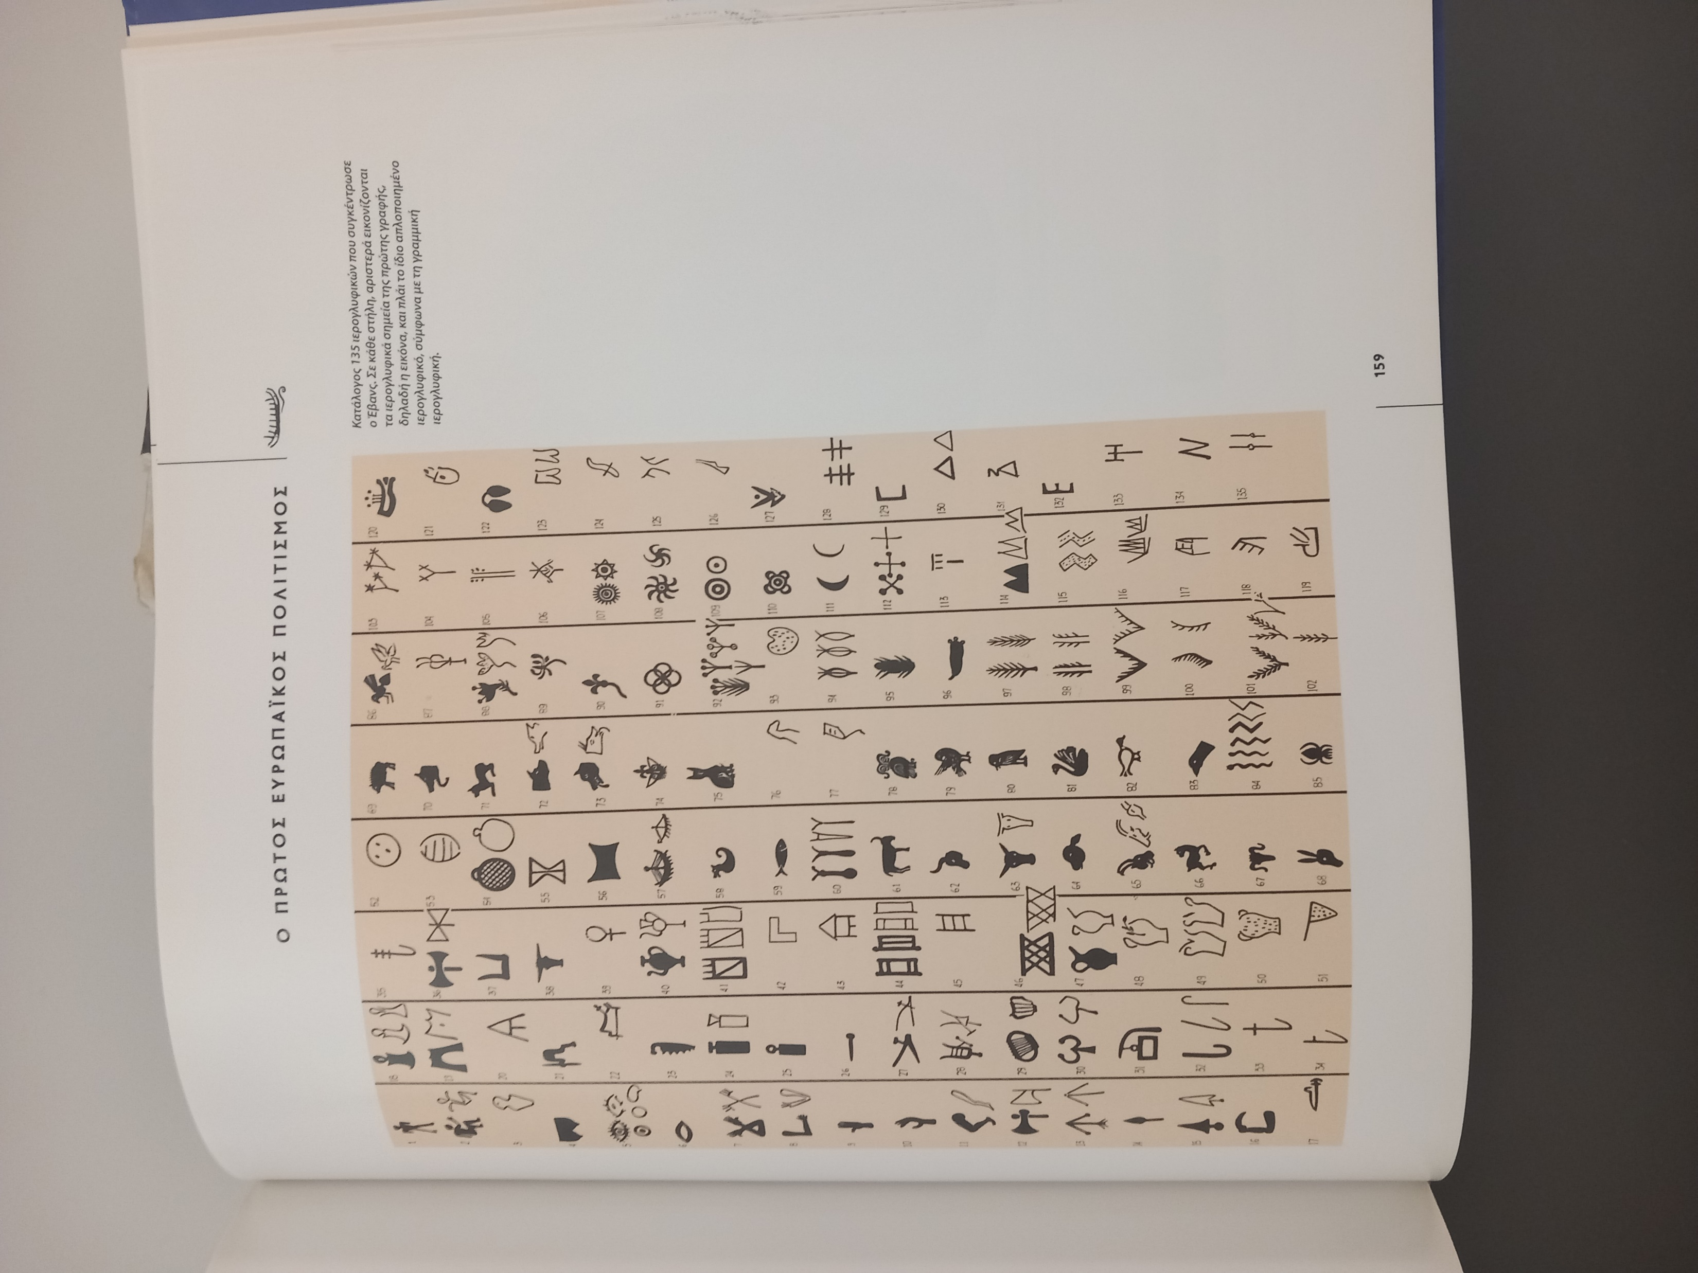
ΓΡΑΦΗ
Ειρήνη Σαρόγλου-Τσάκου, Μινωική θαλασσοκρατία, 'Ιδρυμα "Μαρία Τσάκος",Αθήνα, 2014, σσ. 159-160.

Slide 36
ΙΕΡΟΓΛΥΦΙΚΗ ΓΡΑΦΗ:
ΤΑ ΣΥΜΒΟΛΑ ΕΙΚΟΝΙΖΟΥΝ ΜΟΡΦΕΣ & ΑΝΤΙΚΕΙΜΕΝΑ
ΓΡΑΜΜΙΚΗ Α :ΣΥΛΛΑΒΙΚΗ ΓΡΑΦΗ ΚΑΘΕ ΣΗΜΕΙΟ ΑΝΤΙΣΤΟΙΧΟΥΣΕ ΣΕ ΜΙΑ ΣΥΛΛΑΒΗ
ΓΡΑΦΗ
Ειρήνη Σαρόγλου-Τσάκου, Μινωική θαλασσοκρατία, 'Ιδρυμα "Μαρία Τσάκος",Αθήνα, 2014, σσ. 159-160.

Slide 37
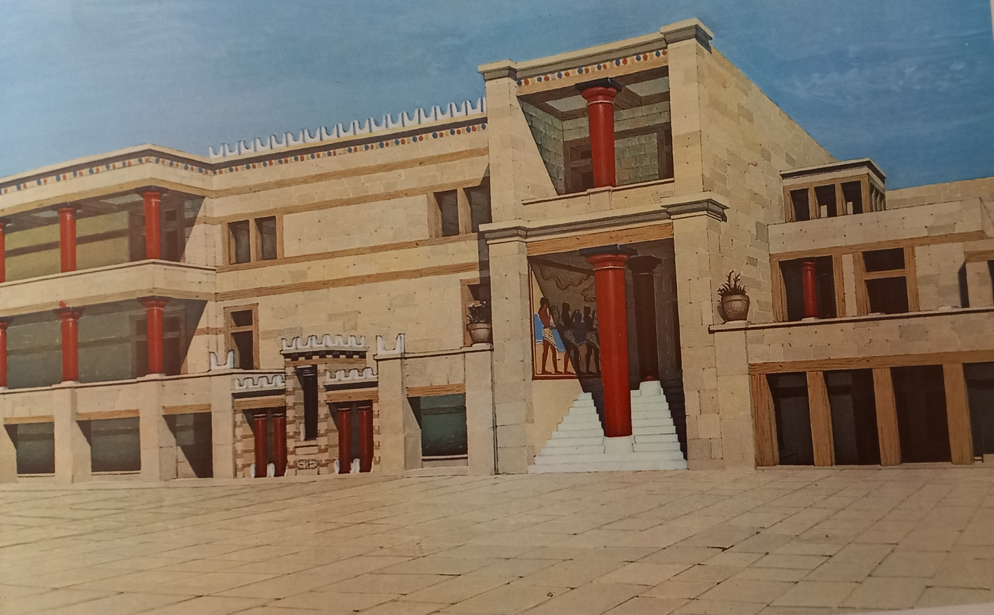
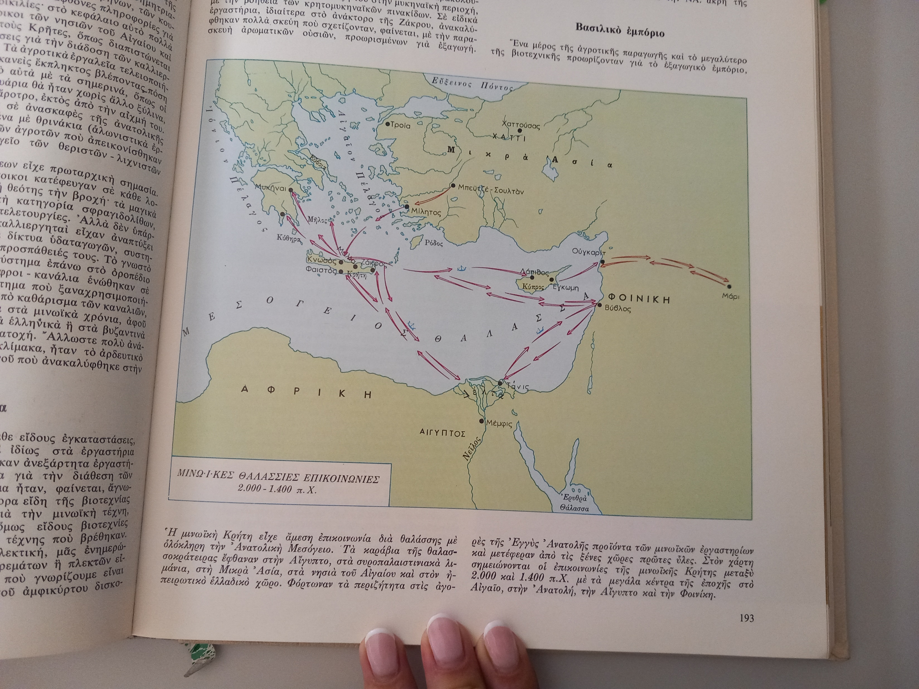
Μπορείτε να μου δώσετε έναν σύντομο ορισμό για τον όρο Μινωικός πολιτισμός;
Στυλιανός Αλεξίου κ.ά., Ιστορία του Ελληνικού Έθνους, τόμος Α’, Αθήνα, 1970, σελ. 177.

Slide 38
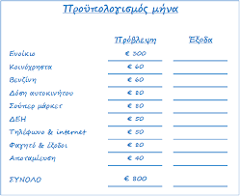
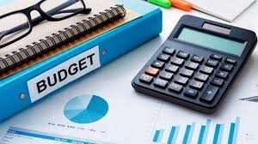
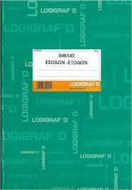
Επικαιροποίηση

Slide 39

Γράψτε 3 σημαντικά πράγματα που σχετίζονται με το σημερινό μάθημα

Slide 40

Ισχυρή κεντρική διοίκηση
Κνωσός & Φαιστός
Ανάκτορο
Αρθούρος Έβανς
Δύο μορφές γραφής
Δίσκος της Φαιστού
Θαλασσοκρατία

Slide 41

ΚΑΤ’ ΟΙΚΟΝ ΕΡΓΑΣΙΑ:
Να επιλέξετε μία (1) από τις πιο κάτω εργασίες:
1.Δημιουργώ ένα διάγραμμα ή έναν χάρτη και κατανέμω τα συστήματα γραφής (σουμεριακή σφηνοειδής γραφή, αιγυπτιακή ιερογλυφική γραφή, κρητική ιερογλυφική γραφή και Γραμμική Α’ ) που έχουμε μελετήσει.
2.Κατασκευή χάρτη που παρουσιάζει τους χώρους θαλάσσιας διακίνησης και εξάπλωσης των Μινωιτών.
3.Πώς φαντάζεστε τη ζωή ενός ναυτικού την περίοδο των μινωικών ανακτόρων ( είδος / συνθήκες εργασίας του ναυτικού στο πλοίο, λιμάνια, εμπορεύματα, δυσκολίες); Η Διεθνής Ναυτιλία γιορτάζει κάθε χρόνο στις 25 Ιουνίου, τη “Μέρα Ναυτικού” όπως την έχει καθορίσει ο Διεθνής Ναυτιλιακός Οργανισμός (ΔΝΟ). Ποια προβλήματα αντιμετωπίζει ένας ναυτικός στις μέρες μας;
Υποχρεωτική εργασία για όλους :
1. Αξιοποιώντας τις ιστορικές σας γνώσεις και αντλώντας στοιχεία από τις πιο κάτω δευτερογενείς πηγές να συντάξετε ένα κείμενο εκατό περίπου λέξεων σχετικά με τον μινωικό πολιτισμό.
Μινωικός πολιτισμός
Αποδεκτή και η διαγραμματική αναπαράσταση :

Slide 42
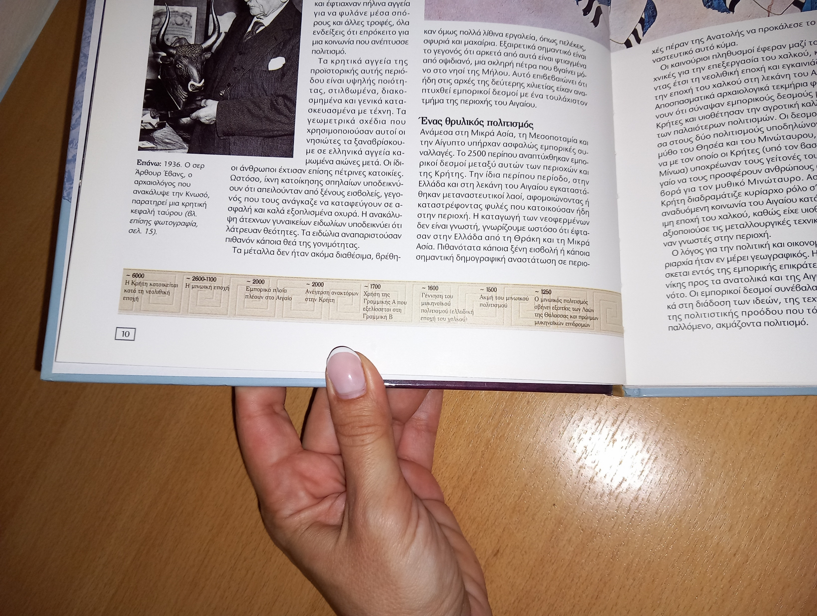
Στυλιανός Αλεξίου κ.ά., Ιστορία του Ελληνικού Έθνους, τόμος Α’, Αθήνα, 1970, σελ. 177.
Στυλιανός Αλεξίου κ.ά., Ιστορία του Ελληνικού Έθνους, τόμος Α’, Αθήνα, 1970, σελ. 193.
Angus Konstam, Ιστορικός Άτλας της Αρχαίας Ελλάδας, Αθήνα, Σαββάλας, 2005, σελ. 10.

Slide 43

Αυτοαξιολόγηση στο σπίτι

Slide 44
ΠΟΥ
Κρήτη
ΠΟΤΕ
Εποχή του Χαλκού
Άρθουρ Έβανς
Μινωικός πολιτισμός
ΑΝΑΣΚΑΦΕΑΣ
ΑΣΧΟΛΙΑ
εμπόριο
Κέντρο μινωικής εξουσίας :
ανάκτορο
Ιερογλυφική γραφή
& Γραμμική Α
ΜΟΡΦΕΣ ΓΡΑΦΗΣ

Slide 45

Διάλειμμα
Διάλειμμα
Διάλειμμα
Διάλειμμα
Διάλειμμα

Slide 46



Διδακτικά Εγχειρίδια
Διδακτικό Εγχειρίδιο : Θεόδωρος Κατσουλάκος, Γεωργία Κοκκορού - Αλευρά, Βασίλειος Σκουλάτος, Αρχαία Ιστορία, Α΄ Γυμνασίου, Εκδόσεις ΙΤΥΕ «Διόφαντος», Αθήνα 2015, σσ. 23-25.

